Slide 1
Web编程
——前端开发
蔡树彬
2023.4

Slide 2

JavaScript概述
JavaScript最初由Netscape公司的Brendan Eich（布兰登﹒艾奇）设计
需求：需要看上去与Java足够相似，但是更简单，能很快上手 （背景：95年，Java的WORA）
设计：C的语法+Java的数据类型和内存管理+Scheme的函数式编程+Self的原型继承。
基于对象和事件驱动并具有相对安全性的轻量级、解释型、弱类型客户端脚本语言。
广泛用于Web开发中，给网页添加动态功能，决定页面行为，响应用户操作，具有客户端数据验证、用户交互等功能。

Slide 3
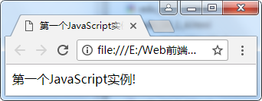
第一个JavaScript程序
基本语法：
<script type=“text/javascript [src=“外部JS文件”]>js语句块;</script>
<script language=“javascript [src=“外部JS文件”]>js语句块;</script>
<html>
<head>
<title>第一个JavaScript实例</title>
</head>
<body>
<script type="text/javascript">
document.write("第一个JavaScript实例!");
</script>
</body>
</html>

Slide 4
JavaScript放置的位置
JavaScript代码放置的位置:
(1)头部;
(2)主体;
(3)单独的js文件;
(4)直接在事件处理代码中。
JavaScript程序依附于HTML代码，经浏览器解释执行。
可将JavaScript函数写成一个独立的js文件，在HTML文档中引用该js文件，引用时必须使用src属性。JavaScript文件的扩展名为*.js。格式如下：
<script type=“text/javascript src=“外部JS文件”></script>
注：此时在<script></script>标记之间的所有JS语句都被忽略，不会执行。

Slide 5
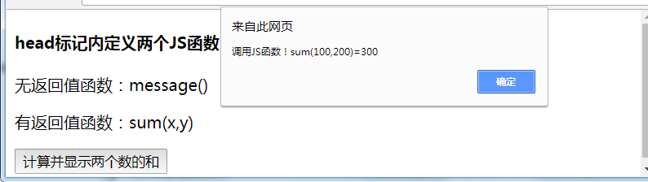
JavaScript放置-头部
<head>
<title>调用head中定义的JavaScript函数</title>
<script type="text/javascript">
function message(){
alert("调用JS函数！sum(100,200)="+sum(100,200));
}
function sum(x,y) {return x+y; } //返回函数计算结果
</script>
</head>
<body>
<h4>head标记内定义两个JS函数</h4>
<p>无返回值函数：message()</p>
<p>有返回值函数：sum(x,y)</p>
<form>
<input name="btnCallJS" type="button" onclick="message();" value="计算并显示两个数的和">
</form>
</body>
注：JS脚本插入在头部时，通常定义为函数格式：
function 函数名(参数1,参数2,…，参数n){函数体语句;}

Slide 6
JavaScript放置-主体
<html>
<head>
<title>主体部分JavaScript</title>
</head>
<body>
<script type="text/javascript" >
alert(“JS放置在主体中，直接运行！”);
</script>
</body>
</html>
注：JS脚本插入在主体时，JavaScript语句能够被立即执行。
也可以定义成函数，但必须引用才能执行。

Slide 7
JavaScript放置-外部JS
<html>
<head>
<title>调用外部js文件的JavaScript函数</title>
<script type="text/javascript" src="demo.js"></script>
</head>
<body>
<form>
<input name=“btnCallJS” type=“button” onclick=“message();" value="调用外部js文件的JavaScript函数">
</form>
</body>
</html>
/*-- demo.js */
function message() {
alert("调用外部js文件中的函数！");
}
注：外部JS文件需要引用到HTML文件中才能被执行。编写外部JS文件时不需要使用<script></script>标记。

Slide 8
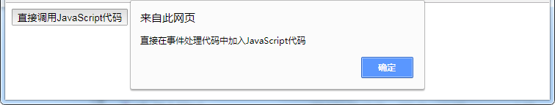
JavaScript放置-事件处理代码
<html>
<head>
<title>直接在事件处理代码中加入JavaScript代码</title>
</head>
<body>
<form>
<input type="button" onclick="alert('直接在事件处理代码中加入JavaScript代码')" value="直接调用JavaScript代码">
</form>
</body>
</html>
注：JS代码直接放置在事件处理的代码中，可以直接运行。也可以加上“javascript:alert(‘信息’);”

Slide 9
JavaScript程序
JavaScript程序由语句、语句块、函数、对象、方法、属性等构成，通过顺序、分支和循环三种基本程序控制结构来进行编程。
语句和语句块
JavaScript语句是发送给浏览器的命令，这些命令的作用是告诉浏览器要做的事情。
alert(“这是告警消息框!”); //弹出告警消息框
JavaScript语句可以分批组合起来形成语句块，语句块以左花括号“{”开始，以右花括号“}”束。
{var s=0;document.write(“S的值=”+s);} //赋值，并输出到页面

Slide 10
代码
JavaScript代码是由若干条语句或语句块构成的执行体。
<script type="text/javascript">
var color="red";
if(color=="red")
{
document.write("颜色是红色!");
alert("颜色是红色!");
}
</script>

Slide 11
消息对话框
JavaScript中的消息对话框分为告警框、确认框和提示框。
1.告警框
alert (message) ;
2.确认框
var yn=confirm (message);
3.提示框
var s1=prompt (text, defaultText);

Slide 12
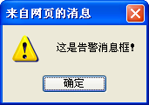
消息对话框-告警框
<html>
<head>
<title>告警消息框使用实例</title>
</head>
<body>
<script type="text/javascript">
alert("这是告警消息框！");
</script>
</body>
</html>
这是message
这是图标
这是按钮
注：确定按钮必须响应，否则屏蔽一切操作。告警信息为纯文本信息或字符串，不能含有HTML标记。

Slide 13
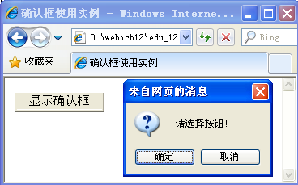
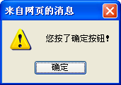
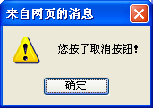
消息对话框-确认框
<html>
<head>
<title>确认框使用实例</title>
<script type="text/javascript">
function show_confirm() {
var r=confirm("请选择按钮!");
if (r==true) {alert("您按了确定按钮！");}
else{alert("您按了取消按钮！"); }
}
</script>
</head>
<body>
<input type="button" onclick="show_confirm()" value="显示确认框" />
</body>
</html>
注：确认按钮的返回值，类型为逻辑值，确定true，取消false。

Slide 14
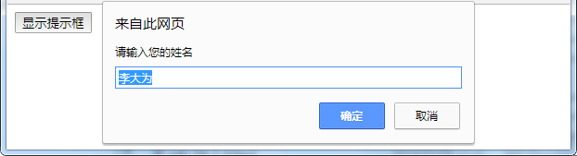
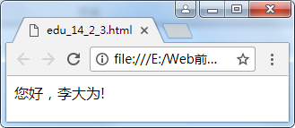
消息对话框-提示框
<html>
<head>
<title>提示框使用实例</title>
<script type="text/javascript">
function disp_prompt() {
var name=prompt("请输入您的姓名","李大为");
if (name!=null && name!="") {document.write("您好，" + name + "!"); }
}
</script>
</head>
<body>
<input type="button" onclick="disp_prompt()" value="单击显示提示框" />
</body>
</html>
注：选择“确定”返回输入的值，选择“取消”返回null。。

Slide 15
JavaScript注释
JavaScript注释：单行注释和多行注释。
单行注释：使用“//”作为注释标记，可以单独一行或跟在代码末尾，放在同一行中，“//”后为注释内容部分。
多行注释：以“/*”标记开始，以“*/”标记结束，两个标记之间所有的内容都是注释文本。
使用注释防止代码执行--屏蔽某些语句行的执行。
<script type="text/javascript">
//这是单行注释
/*这是多行注释
可以包含多行内容
*/
//alert("此语句不执行！");
alert(“此语句执行了！”);//执行时弹出告警消息框
</script>

Slide 16
标识符和变量
1.标识符命名规范
标识符是用来表示变量名、函数名等的有效字符序列，JavaScript关于标识符的规定如下：
(1)必须使用字母或者下划线和$开始。
(2)必须使用英文字母、数字、下划线组成，不能出现空格或制表符。
(3)不能使用JavaScript保留、关键字。
(4)不能使用JavaScript语言内部的单词，比如Infinity，NaN，undefined等。
(5)大小写敏感，如name和Name是不同的两个标识符。

Slide 17
命名规范
保留关键字：
abstract arguments boolean break byte
case catch char class const
continue debugger default delete do
double else enum eval export
extends false final finally float
for function goto if implements
import in instanceof int interface
let long native new null
package private protected public return
short static super switch synchronized
this throw throws transient true
try typeof var void volatile
while with yield
内置对象、属性和方法：
Array Date eval function hasOwnProperty
Infinity isFinite isNaN isPrototypeOf length
Math NaN name Number Object
prototype String toString undefined valueOf

Slide 18
数据类型
JavaScript中的数据类型分为字符型、数值型、布尔型、Null、Undefined和对象六种类型。
1.字符型
字符型数据又称为字符串，由若干个字符组成，并且用单引号或双引号封装起来，如“你好！”、‘你好！’、“学习‘语言’”。
在使用字符串的过程中，需要注意单引号、双引号必须成对使用相互包含，但不能交叉。
如：“学习不是一件‘容易”的事件’(×，交叉错误)。

Slide 19
数据类型-数值型
2.数值型：又分为整型、浮点型、内部常量以及特殊值。
整型数值即整数，例如100、-3500、0等都是整数。
整数表示方法有十进制表示、八进制和十六进制的方式表示。
使用0打头的整数是八进制整数，如017，-035等都是合法的八进制整数。
使用0x后0X打头的整数是十六进制整数，如0x16，0X3A89等都是合法的十六进制整数。
浮点数，例如3.53、-534.87等都是浮点型数值。浮点数还可以采用科学计数法进行表示，如3.5E15表示3.5×10¹⁵。
内部常量：Math.E(自然对数的底数e)、Math.PI等。
特殊值：Infinity（∞）、NaN(Not a Number)。

Slide 20
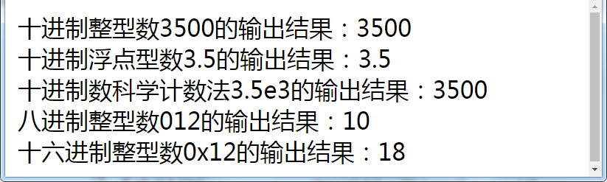
数据类型例子
<body>
<script type="text/javascript">
var i = 3500,f = 3.5,s = 3.5e3;
var o = 012,h = 0x12;
document.write("十进制整型数"+i+"的输出结果："+i+"<br>");
document.write("十进制浮点型数"+f+"的输出结果："+f+"<br>");
document.write("十进制数科学计数法3.5e3的输出结果："+s+"<br>");
document.write("八进制整型数012的输出结果："+o+"<br>");
document.write("十六进制整型数0x12的输出结果："+h+"<br>");
</script>
</body>

Slide 21
数据类型-布尔型
3.Boolean（布尔型）是只含有true和false这两个值的数据类型，表示“真”或“假”。
布尔型数据常用在关系、逻辑等运算中，运算的结果往往就是true或者false。例如1<2的比较结果是true，而3==4的比较结果是false。此外，布尔型变量还常用在控制结构的语句中，如if语句等。
JavaScript中，通常采用true和false表示布尔型数据，但也可将他们转换为其他类型的数据，例如可将值为true的布尔型数据转换为整数1，而将值为false的布尔型数据转换为整数0。

Slide 22
数据类型-其它类型
4.Null : null,表示空,不是0，0是有值的。
5.Undefined：变量创建后未赋值（数字：NaN；字符串：Undefined；Boolean:false） 。
6.Object:对象也是JS的重要组成部分，如date、window、document等等。
数据类型之间可以通过函数进行转换。
转换函数如下：
Number(value):把值转换成数字（整型或浮点数）
String(value):把值转换成字符串
Boolean(value):把值转换成Boolean类型

Slide 23
变量
变量：可以保存执行时变化的值的名字，称为“变量”，变量是存储信息的容器。
格式： var 变量名 [=初值][,变量名[=初值] …] ；
var作用：声明或创建变量。
具有良好编程习惯的程序员应该“先声明变量再使用”。例如：
var userName =““ ;
var x=0，y=2,str1=“欢迎你学习JS”;
var status = true;
var a,b,c;
str_name=“张为民"; //向未声明的变量赋值
JavaScript是弱类型的脚本语言，变量声明时可以不指定变量类型，而且在使用的过程中也可以随时更改变量的类型。

Slide 24
变量的作用域
变量的作用域指的是变量的有效范围，JavaScript中的变量分为全局变量和局部变量。
（1）全局变量
全局变量指的是在函数之外声明的变量，其作用范围是从变量定义之处开始，直至全部的脚本结束，包括其后的文档，函数，脚本等。
（2）局部变量
局部变量指的是在函数内部声明的变量，其作用范围是从声明之处开始，至本函数结束。
如果在函数内部的局部变量和函数外部的全局变量重名，那么函数内使用变量时，会优先使用局部变量，即在函数内部，局部变量的优先级要高于同名的全局变量。

Slide 25
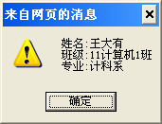
转义字符
如果在字符串中涉及到一些特殊字符如“\”、“"”、'”等，这些字符无法直接使用，需要采用转义字符的方式。
转义字符 | 代表含义 | 转义字符 | 代表含义
\b | 退格符 | \t | 水平制表符
\f | 换页符 | \' | 单引号
\n | 换行符 | \" | 双引号
\r | 回车符 | \\ | 反斜线
例如：
alert("姓名:王大有\n班级:11计算机1班\r专业:计科系");

Slide 26
运算符和表达式
JavaScript运算符主要有：算术运算符、关系运算符、逻辑运算符、赋值运算符、自增自减运算符、逗号运算符和位运算符等。
根据操作数的个数，将运算符分为一元运算符、二元运算符和三元运算符。
由操作数（变量、常量、函数调用等）和运算符结合在一起构成的式子称为“表达式”，最简单的表达式可以是常量名称。
对应的表达式包括：算术表达式、关系表达式、逻辑表达式、赋值表达式、自增、自减表达式、逗号表达式、条件表达式、位表达式。

Slide 27
算术运算符和表达式
算术运算符负责算术运算，用算术运算符和运算对象(操作数)连接起来符合规则的式子，称为算术表达式。
双元运算符（op1 operator op2）
单元运算符（op operator或operator op
表14-6 算术运算符
运算符 | 描述 | 例子（假定a = 2） | 结果
+ | 加 | b = a+2 | b = 4
- | 减 | b = a -1 | b = 1
* | 乘 | b = a * 2 | b = 4
/ | 除 | b = a / 2 | b = 1
% | 取模 | b = a%2 | b = 0
++ | 自增 | b = a++（后置，先使用再运算） | b = 2
-- | 自减 | b = - -a（前置，先运算再使用） | b = 1

Slide 28
关系运算符和表达式
表14-7 关系运算符和表达式
运算符 | > | < | >= | <= | != | == | === | !==
名称 | 大于 | 小于 | 大于 或等于 | 小于 或等于 | 不等于 | 等于 | 全等于 | 非全等于
表达式 | 6>5 | 6<5 | 6>=5 | 6<=5 | 6!=5 | 6==5 | 5==="5" | 5!=="5"
结果 | true | false | true | false | true | false | false | true
判断内容 | 数值 | 数值 | 数值 | 数值 | 数值 | 数值 | 数值与类型 | 数值与类型
=与==的区别： =是赋值运算符，==是等于运算符
===与!==：===全等于，不仅判断数值，而且判断类型

Slide 29
关系运算符和表达式
关系运算符中有些特殊比较运算，在实际使用时需要注意。
相等性判断的特殊情况一览表
表达式 | 值 | 表达式 | 值 | 表达式 | 值
null== undefined | true | "NaN" == NaN | false | false == 0 | true
null == 0 | false | NaN != NaN | true | true == 1 | true
undefined == 0 | false | NaN == NaN | false | true == 2 | false
10 == NaN | false | “999" == 999 | true

Slide 30
逻辑运算符和表达式
表14-8 逻辑运算符
a | b | !a（非） | a||b或 | a&&b与
true | true | false | true | true
true | false | false | true | false
false | true | true | true | false
false | false | true | false | false

Slide 31
赋值运算符和表达式
基本语法：
简单赋值运算：<变量> = <变量> operator <表达式>
复合赋值运算：<变量> operator = <表达式>
运算符 | = | += | -= | *= | /= | %=
名称 | 赋值 | 加法赋值 | 减法赋值 | 乘法赋值 | 除法赋值 | 模赋值(求余赋值)
表达式 | i=6 | i+=5 | i-=5 | i*=5 | i/=5 | i%=5
示例 | var i=6; | i+=5; | i-=5; | i*=5; | i/=5; | i%=5;
i的结果 | 6 | 11 | 1 | 30 | 1.2 | 1
等价于 |  | i=i+5; | i=i-5; | i=i*5; | i=i/5; | i=i%5;
移位 | a=4 | <<= | >>= | >>>=
表达式 |  | a<<=1 | a>>=1 | a>>>=1
a结果 |  | a=8 | a=2 | a=2

Slide 32
位运算符和表达式
位运算符是对二进制表示的整数进行按位操作的运算符。
如果操作数是十进制或者其他进制表示的整数，运算前先将这些整数转换成32位的二进制数字，如果操作数无法转换成32位的二进制数表示，位运算的结果为NaN。
位运算符：&-按位与；~ -按位非；|-按位或；^-按位异或
例如：10&78=10
00001010
& 01001110 ------------------
00001010（10）
例如：81|16=81
01010001
| 00010000
-----------------
01010001（81）
例如：10^30=20
00001010
^ 00011110
-------------
00010100（20）

Slide 33
条件运算符和表达式
条件运算符是一个3元运算符，也就是该运算涉及3个操作数。
基本语法：
变量=布尔表达式 ? 真值表达式 : 假值表达式
var variable = boolean_expression ? true_value : false_value;
例如：
var v1=300,v2=-100;
var max = (v1 >v2) ? v1 : v2; //由于v1>v2，条件为真值，所以将真值表达式v1的值赋给max，max的值为300 ,比用if语句来得简单些。

Slide 34
其它运算符和表达式
1.逗号运算符（,）
var x=1 , y=2 , z=3;
x=y+z , y=x+z;
2.新建对象运算符（new）
var str1=new String();var stu=new Array();
3.删除运算符（delete）：是一个一元运算符，用于删除一个对象的属性或某个数组的元素。
delete array[30],delete object.height
4.类型运算符（typeof）
typeof(300),typeof("Welcome to You!")

Slide 35
JavaScript程序控制结构
在网页设计中JavaScript的主要作用是实现内容与行为的分离，而要实现交互式的页面必须编写相应的脚本程序。
JavaScript程序设计分为两种:
面向过程和面向对象的程序设计。
程序控制结构：
顺序结构、分支结构和循环结构。

Slide 36
顺序结构
顺序结构是最常用的一种程序结构，是按照语句出现的顺序，从第一条语句开始一步一步逐条执行，直至最后一条语句。
<html>
<head>
<title>顺序结构使用实例</title>
</head>
<body>
<script type="text/javascript">
var radius = 6;
var circumference = 2 * Math.PI * radius;
var area = Math.PI * radius * radius;
alert("圆的周长为" + circumference+"\n"+"圆的面积为" + area);
</script>
</body>
</html>

Slide 37
顺序结构-练习
<html>
<body>
<script type="text/javascript">
//计算三个数的平均值
var x=200,y=300,z=400;
var average=(x+y+z)/3;
document.write(avrage);
alert(avrage);
</script>
</body>
</html>
写一段代码，定义三个整数变量并任意赋初值，求它们的平均值并用alert语句输出。

Slide 38
分支结构
在 JavaScript 中，可以使用下面几种条件语句：
if 语句（单条件单分支）：在一个指定的条件成立时执行代码。
if...else 语句（单条件双分支）：在指定的条件成立时执行代码，当条件不成立时执行另外的代码。
if...else if....else 语句（多条件多分支）：使用这个语句可以选择执行若干块代码中的一个。
switch 语句（单条件多分支）：使用这个语句可以选择执行若干块代码中的一个。

Slide 39
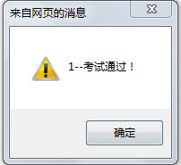
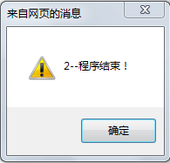
分支结构-if语句
1.if语句-条件为真执行代码。
If (条件) { 语句块}
是
表达式为真
语句组
语句组
语句组
语句块
<script type="text/javascript">
var x=78；
if (x>=60) {alert(“1-通过考试！");}
alert(“2-程序结束！");
</script>
后续语句
后续语句
后续语句
后续语句

Slide 40
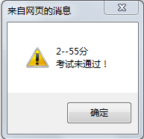
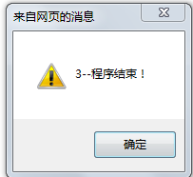
分支结构-if-else语句
if (条件){ 真条件语句块;}else{ 假条件语句块; }
<script type="text/javascript">
//判断成绩是否通过
var x=55;
if (x>=60){
alert("1--考试通过！");}
else{
alert("2--55分\n\r考试未通过！");}
alert("3--程序结束！");
</script>
否
是
表达式为真
语句组
语句块
语句块
后续语句
后续语句

Slide 41
分支结构-if-else if-else语句
if (条件1){
条件1真语句块;
} else if (条件2){
条件2真语句块;
}
……
else if(条件x){
条件x真语句块;
}else{
所有条件假语句块;}

Slide 42
if-else if-else语句例子
//五级制成绩判定法
<script type=“text/javascript”>
var x=85;
if (x>=85)
{alert("1--成绩为\"优秀\"！");}
else if (x>=75)
{alert("2--成绩为\"良好\"！");}
else if (x>=65)
{alert("3--成绩为\"中等\"！");}
else if (x>=60)
{alert("4--成绩为\"合格\"！");}
else{alert("5--成绩为\"不及格\"！");}
alert("6--程序结束！");
</script>

Slide 43
分支结构-switch语句
switch(变量或表达式) {
case 常量:
{ 语句a;
break; }
case 常量:
{ 语句f;
break; }
...
default:
{ 语句n; }
}
<script type="text/javascript"> var x=80；
if (x>=90){level=1};
if (x<90 && x>=80){level=2};
if (x<80 && x>=70){level=3};
if (x<70 && x>=60){level=4};
if (x<60){level=5};
switch (level) {
case 1:{alert("1--成绩为\"优秀\"！");break;}
case 2:{alert("2--成绩为\"良好\"！");break;}
case 3:{alert("3--成绩为\"中等\"！");break;}
case 4:{alert("4--成绩为\"合格\"！");break;}
default:{alert("5--成绩为\"不及格\"！");} }
</script>
注意：将多条件多分支转换为单条件多分支

Slide 44
循环结构-for
for (初始化表达式;判断表达式;循环表达式){
需循环执行的代码
}
<script type="text/javascript">
//计算1+2+...+n的和
var n=prompt("输入整数N：",1);
//sum=0;
if (n!=null)
{
for (sum=0,i=1;i<=n ;i++ )
{
sum=sum+i;
document.write("<br>"+sum);
}
}
alert("1+2+...+N="+sum);
</script>

Slide 45
循环结构-while语句
while(表达式) {
需执行的代码;
}
<script type="text/javascript">
//计算1+2+...+n的和
var n=prompt("请输入整数N",1);
var i=1,sum=0; //逗号运算符
if (n!=null)
{
while (i<=n)
{ sum=sum+i; i++; }
alert("1+2+...+N="+sum);
}
</script>

Slide 46
循环结构-do-while语句
do… while循环
do{
需执行的代码;
}while(表达式)
<script type="text/javascript">
//计算1+2+...+n的和
var n=prompt("输入整数N",1);
var i=1,sum=0; //逗号运算符
if (n!=null)
{
do
{
sum=sum+i; i++;
}while(i<=n)
alert("1+2+...+N="+sum);
}
</script>

Slide 47
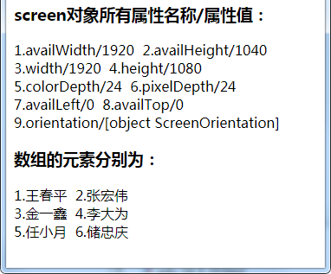
循环结构-for-in循环
基本语法：
for (变量 in 对象){ 执行代码； }
该循环用来对数组或对象的属性进行操作的。
<body>
<script type="text/javascript">
var i = 1; //定义计数器变量
document.write("<h3>screen对象所有属性名称/属性值：</h3>");
//1.遍历screen对象的所有属性
for (var property in screen) {
document.write(i+"."+property+"/"+screen[property]+"&nbsp;&nbsp;");
if (i % 2 ==0) {document.write("<br/>");} //每行输出两对
i++;
}
//2.遍历stu数组对象的所有元素
var stu=new Array("王春平","张宏伟","金一鑫","李大为","任小月","储忠庆");
var j=1;//定义计数器j
document.write("<h3>数组的元素分别为：</h3>");
for (var student in stu){
document.write(j+"."+stu[student]+"&nbsp;&nbsp;");
if (j % 2 ==0) {document.write("<br/>");} //每行输出两对
j++;
}
</script>
</body>

Slide 48
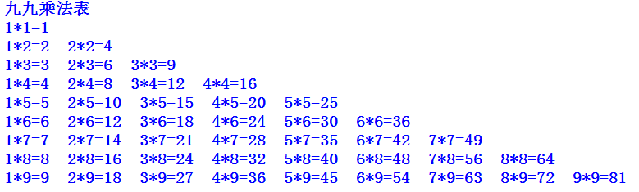
循环结构-循环的嵌套
循环的嵌套：一个循环内又包含着另一个完整的循环结构，称为循环的嵌套。
<script type="text/javascript">
document.write("九九乘法表<br>");
var i=1,j=1;
for (i=1;i<=9 ;i++ )
{ // for (j=1;j<=9 ;j++ ) //九九方阵
for (j=1;j<=i ;j++ )
{ document.write(j+"*"+i+"="+i*j+"&nbsp;&nbsp;"); }
document.write("<br>"); }
</script>

Slide 49
循环循环中断与继续
<script type="text/javascript">
document.write("计算部分∑N!的和<br/>");
var n = prompt("请输入整数N：",20);
for (i=1,sum=0;i<=n ;i++ ){
if (i>15) {break;} //第16次时跳出循环
//当i为1-5之间的数时结束本次循环进入下1次循环
if (i>=1 && i<5){
continue;
}else{ //当i大于等于5时执行循环
for (j=1,cj=1;j<=i ;j++ )
{ cj=cj*j; //计算阶乘 }
document.write(i+"!="+cj+"<br/>");
sum=sum+cj; //累加阶乘之和
}
}
i=i-1
document.write("∑"+i+"!="+sum);
</script>
break作用:立即结束循环并转到循环后续语句执行。
continue作用:结束本次循环，其后的语句本次不再执行，开始下一次的循环。

Slide 50
JavaScript函数
JavaScript函数分为系统内部函数、系统对象定义的函数及用户自定义函数。
函数是完成一个特定功能的程序代码。函数只需要定义一次，可以多次使用，降低代码重复率，提高代码复用率，减轻开发负担。
函数需要先定义后使用，JavaScript函数一般定义在HTML文件的头部head标记或外部JS文件中，而函数的调用可以在HTML文件的主体body标记中任何位置。
常用系统函数分全局函数和对象定义的函数。全局函数它不属于任何一个内置对象，使用不需要加任何对象名称，直接使用。

Slide 51
常用函数列表
函数名 | 说明
alert | 显示一个警告对话框，包括一个OK按钮
confirm | 显示一个确认对话框，包括OK、Cancel按钮
prompt | 显示一输入对话框，提示等待用户输入
eval | 计算表达式的结果
isNaN | 判断参数是否不是数字
parseFloat | 将字符串转换在浮点型数值
parseInt | 将字符串转换成整形数值
unescape | 解码由escape函数编码的字符

Slide 52
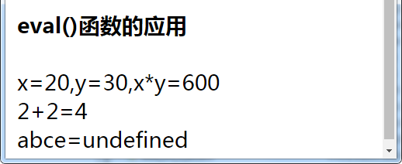
常用系统函数-全局函数
1. 计算表达式的结果函数：eval（字符串表达式）
返回值：表达式的值或“undefined”。
<script type="text/javascript">
eval("x=20;y=30;document.write('x为'+x+',y为'+y+',x*y的值为'+x*y)");
document.write("<br/>");
document.write("2+2的值为"+eval("2+2"));
var abce; //声明变量未赋值
document.write("<br/>abce的值为"+eval(abce));
</script>

Slide 53
常用系统函数-全局函数
2.编码函数encodeURI()、encodeURIComponent(）和escape()
URI使用ASCII字符集，
escape：将字符串编码为URI，但不对*/@+-._和62个w进行编码；已废弃；
encodeURIComponent：但不对!’()*-._~和62个w进行编码
encodeURI：但不对!#$&’()*+,/:;=?@-._~和62w进行编码；
encodeURI是指编码成完整的URI，所以一些分割URI组件的符号不进行编码；
如果只是编码URI中部分组件，可以使用encodeURIComponent
URI组件指如协议、主机名、路径、查询字符串和片段标识符（#id）等
https://www1.szu.edu.cn/board/view.asp?id=492590
编码时，ASCII字符集中其他字符，使用%+2个十六进制数字表示ASCII码的形式，最常见如%20表示空格；
非ASCII字符，使用UTF-8，转换为若干个（%+2个十六进制数）
3. decodeURI()、decodeURIComponent(）和unescape()

Slide 54
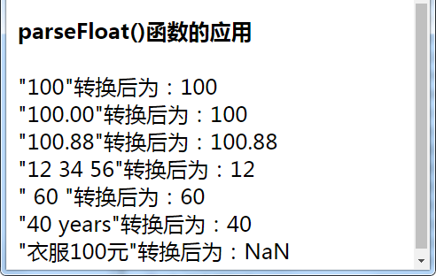
常用系统函数-全局函数
4.字符型转换成数值型函数:parseFloat(string)
<script type="text/javascript">
document.write("\"100\"转换后为："+parseFloat("100")+"<br/>");
document.write("\"100.00\"转换后为："+parseFloat("100.00")+"<br/>");
document.write("\"100.88\"转换后为："+parseFloat("100.88")+"<br/>");
document.write("\"12 34 56\"转换后为："+parseFloat("12 34 56")+"<br/>");
document.write("\" 60 \"转换后为："+parseFloat(" 60 ")+"<br/>");
document.write("\"40 years\"转换后为："+parseFloat("40 years")+"<br/>");
document.write("\"这件衣服100元\"转换后为："+parseFloat("这件衣服100元")+"<br/>");
</script>

Slide 55
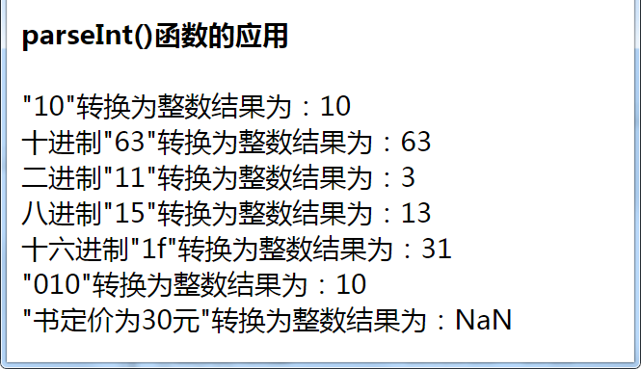
常用系统函数-全局函数
5.字符型转换成数值型函数:parseInt(numbestring , radix);
以“0x”开始-16进制；以“0“开始--8进制；其他--10进制。
<body>
<script type="text/javascript">
document.write("\"10\"转换为整数结果为："+parseInt("10")+"<br />");
document.write("十进制\"63\"转换为整数结果为："+parseInt("63",10)+"<br />");
document.write("二进制\"11\"转换为整数结果为："+parseInt("11",2)+"<br />");
document.write("八进制\"15\"转换为整数结果为："+parseInt("15",8)+"<br />");
document.write("十六进制\"1f\"转换为整数结果为："+parseInt("1f",16)+"<br />");
document.write("\"010\"转换为整数结果为："+parseInt("010")+"<br />");
document.write("\"这本书定价为30元\"转换为整数结果为："+parseInt("这本书定价为30元")+"<br />");
</script>
</body>

Slide 56
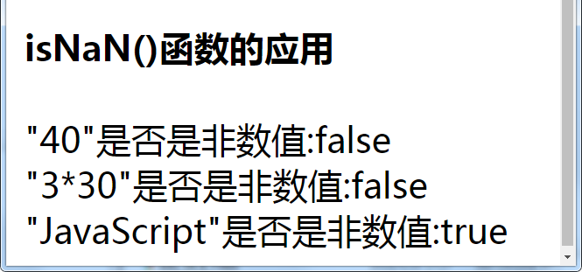
常用系统函数-全局函数
6.判断是否是NaN()函数:isNaN(testValue);
NaN:not a Number （注意大小写）
<script type="text/javascript">
document.write("\"40\"是否是非数值:"+isNaN(40)+"<br>");
document.write("\"3*30\"是否是非数值:"+isNaN(3*30)+"<br>");
document.write("\"JavaScript\"是否是非数值:"+isNaN("JavaScript"));
</script>

Slide 57
常用系统函数-常用的对象函数
（1）toString(radix)。将Number型数据转换为字符型数据，并返回指定的基数的结果。其中radix范围2～36，若省略该参数，则使用基数10。
var a = 12;alert(a.toString(2)); //告警框输出结果为1100（二进制）
alert(a.toString()); //告警框输出结果为12(默认的十进制)
（2）toFixed(n)。将浮点数转换为固定小数点位数的数字。n是整数，设置小数的位数，如果省略了该参数，将用0代替。
例如：
var a = 2016.1567;alert(a.toFixed(2)); //保留2位小数，结果为2016.16
alert(a.toFixed (5)); //保留5位小数，告警框输出结果为2016.15670

Slide 58
常用系统函数-常用的对象函数
（3）字符串查找和提取常用函数
方法 | 说明
indexOf(searchvalue,fromindex) | 从前向后搜索字符串。返回某个指定的字符串值在字符串中首次出现的位置,如果没有发现，返回-1
lastIndexOf(searchvalue,fromindex) | 从后向前搜索字符串。返回一个指定的字符串值最后出现的位置，如果没有发现，返回-1
charAt(index) | 返回在指定位置的字符
substring(start,stop) | 用于提取字符串中介于两个指定下标之间的字符
var str="Welcome to you!";
var substr=str.substring(3,6); //从第0个字符起，第3个-6个之间字符为"com"
var somestr=str.charAt(4); //从第0个字符开始数，取第4个字符结果是"o"
其它参照案例edu_14_6_7.html

Slide 59
自定义函数
基本语法：
function functionname(argument1,argument2,..., argumentn){函数体；}
语法说明：
函数就是包裹在花括号中的代码块，使用关键词function来定义。当调用该函数时，会执行函数内的代码。
在调用函数时，可以向其传递值，这些值被称为参数。这些参数可以在函数中使用。可以发送任意多的参数，参数之间用由逗号分隔。也可以没有参数，但括号不能省略，参数类型不需要给定。
函数如果有返回值，使用return语句返回，如果没有return语句，函数将返回一个undefined值；

Slide 60
自定义函数
函数体必须写在“{”和“}”内，“{”、“}”定义了函数的开始和结束
JavaScript中区分字母大小写，因此“function”这个词必须是全部字母小写的，否则程序就会出错。另外需要注意的是，必须使用大小写完全相同的函数名来调用函数。例如:
function sum(x,y){return x*y;}
function showMessage(mess){
alert(mess);
}

Slide 61
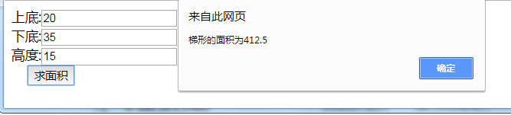
自定义函数
<html>
<head>
<title>自定义函数的应用</title>
<script type="text/javascript">
function area(a,b,c){
s=(parseInt(a.value)+parseInt(b.value))/2*c.value;
alert("梯形的面积为"+s);
}
</script>
</head>
<body>
<form>
上底:<input type="text" name="a"><br/>
下底:<input type="text" name="b"><br/>
高度:<input type="text" name="c"><br/>
<input type="button" onclick="area(a,b,c)" value="求面积"><br/>
</form>
</body>
</html>

Slide 62
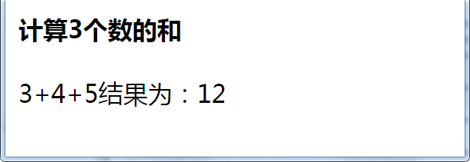
带参数返回的return语句
<head>
<title>return语句返回计算结果</title>
<script type="text/javascript">
function plus(a,b,c){
return a+b+c; //返回累加和
}
</script>
</head>
<body>
<script type="text/javascript">
document.write("3+4+5结果为："+plus(3,4,5));
</script>
</body>

Slide 63
函数变量的作用域
变量分为局部变量和全局变量。
局部变量是指在函数内部声明的变量，只在一段程序中起作用的变量；全局变量是指在函数之外声明的变量，在整个JavaScript代码中都可起作用的变量，全局变量的生命周期从声明开始，在页面关闭时结束。
局部变量和全局变量可以重名。即在函数体外声明了一个变量，在函数体内再声明一个同名的变量。在函数体内部，局部变量的优先级高于全局变量，即在函数体内，同名的全局变量被隐藏了。
需要注意到是：专用于函数体内部的变量一定要用var关键字声明，否则该变量将被定义成全局变量，如果函数体外部有同名的变量，可能导致该全局变量被修改。

Slide 64
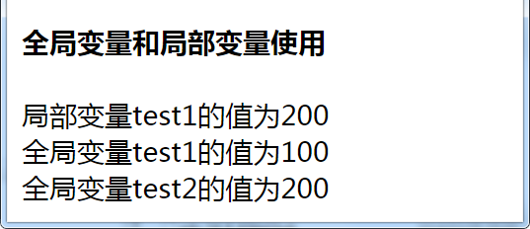
函数变量的作用域案例
<script type="text/javascript">
var test1 = 100;
var test2 = 100;
function checkScope( ){
var test1 = 200; //同名局部变量
test2 = 200;
document.write("局部变量test1的值为"+test1);
document.write("<br/>");
}
checkScope( );
document.write("全局变量test1的值为"+test1);
document.write("<br/>");
document.write("全局变量test2的值为"+test2);
</script>

Slide 65
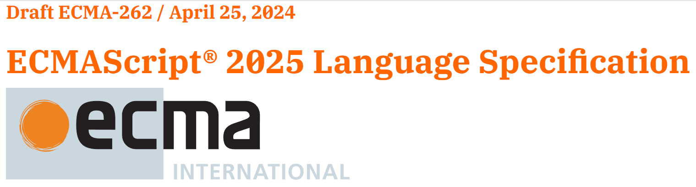
ECMASCIPT、DOM和BOM
JavaScript由三个部分组成
核心ECMAScript
标准：语言定义
ES2009/ES5，ES2015/ES6，年度更新，ES2023又称ES14
ES2024/ES15（https://tc39.es/ecma262/2024/）
ES2025草案启动
郭纾宇，谷歌，V8引擎
https://github.com/tc39/ecma262，PR
实现：JavaScript和JScript（微软、IE、被废弃）
文档对象模型DOM，访问和操作 HTML 页面内容
浏览器对象模型BOM，访问和操作浏览器窗口

Slide 66
常用对象
JavaScript的对象类型（4类）：原生对象、内置对象、宿主对象、自定义对象。
(1)原生对象(native object)，ECMA-262定义为“独立于宿主环境的ECMAScript实现提供的对象”。换句话说，本地对象就是ECMA-262定义的类（引用类型）。
它们包括：Object、Function、Array、String、Boolean、Number、Date、RegExp、Error、EvalError、RangeError、ReferenceError、SyntaxErro、TypeError、URIError等。
这些对象独立于宿主环境（如浏览器），先定义对象，实例化后再通过对象名来使用。

Slide 67
常用对象-续
(2)内置对象(built-in object)。由ECMAScript实现提供的、不依赖宿主环境的对象，在ECMAScript运行之前就已经创建好的对象就叫做内置对象。
这意味着开发者不必明确实例化内置对象，它已被实例化了。常见的有Global和Math。Global是全局对象，全局对象只是一个对象，而不是类。既没有构造函数，也无法实例化一个新的全局对象。
例如isNaN(),isFinite(),parseInt()和parseFloat()等，都是Global对象的方法。Math对象直接使用，如Math.Random()、Math.round(20.5)等。

Slide 68
常用对象-续
(3)宿主对象(host object)。ECMAScript实现的宿主环境提供的对象。所有BOM和DOM对象都是宿主对象。通过它可以与文档和浏览器环境进行交互，如document、window和frames等。
(4)自定义对象。根据程序设计需要，由编程人员自行定义的对象。例如定义一个person对象，它有4个属性分别是firstName、lastName、age、eyeColor，同时给属性赋值。定义格式如下：
var person=new Object(); /* 这是一种方法*/
person.name="Zhangsan";
person.age=56;
person.eyecolor="black";
var person={name:"Lisi", age:50, eyeColor:"black"};/*另一方法*/

Slide 69
Array
Array对象用于在单个的变量中存储多个相同类型的值，其值可以是字符串、数值型、布尔型等，但由于JavaScript是弱类型的脚本语言主，所以数组元素也可以不一致。通过声明一个数组，将相关的数据存入数组，使用循环等结构对数组中的每个元素进行操作。
1.创建Array对象
1)基本语法
var stu1=new Array();
var stu2=new Array(size); //创建大小为size的数组
var stu3=new Array(element0, element1, ..., elementn);
var str4=[“C++程序设计”,“HTML开发基础”,“数据库原理”];
2)参数说明
参数size定义数组元素的个数。返回的数组的长度stu2.length等于size。
参数element0、…、elementn是参数列表。当使用这些参数来调用构造函数Array()时，新创建的数组的元素就会被初始化为这些值。
数组的长度是可变的，即使创建了固定长度的数组，仍然可以在长度之外存储元素，数组的长度会随之改变。

Slide 70
Array
2.数组的返回值
数组变量stu1、stu2、stu3返回新创建并被初始化了的数组。如果调用构造函数Array()时没有使用参数，那么返回的数组为空，数组的length为0。
3.数组元素初始化与修改指定数组元素
var stu = new Array(); /*先定义数组*/
stu[0] = "基于Web的编程"; /*给数组元素赋值*/
stu[1] = "Java程序设计"; /*给数组元素赋值*/
var len=stu.length; /*len的值为2*/
stu[1] = "创新创业教育"; /* 修改数组中第2个元素 */

Slide 71
Array
4.数组对象的属性和方法
数组的下标从0开始，到数组的长度length-1为止。
数组下标可以用变量替代，但变量取值范围必须符合数组下标的边界，否则返回undefined 。例如：var i = 3;var cn = stu[i];
常用方法 | 说明
concat() | 连接两个或更多的数组，并返回结果
join() | 通过指定的分隔符进行分隔，将数组所有的元素连接成一个字符串
pop() | 删除并返回数组的最后一个元素
push() | 向数组的末尾添加一个或多个元素，并返回新的长度
reverse() | 颠倒数组中元素的顺序
shift() | 删除并返回数组中的第一个元素
slice() | 在现有数组中选择从beginIndex到EndIndex的元素组成新的数组
sort() | 对数组的元素进行排序
splice() | 插入、删除或者替换数组中的元素并返回删除的元素数组
toSource() | 返回该对象的源代码
toString() | 将数组转换成字符串，并返回结果
toLocaleString() | 将数组转换成本地数组，并返回结果
unshift() | 向数组的开头添加一个或更多元素，并返回新的长度
valueOf() | 返回数组对象的原始值

Slide 72
Array
使用数组对象的属性和方法
length：数组对象长度；
join(separator)：把数组各个项用某个字符(串)连接起来，但并不修改原来的数组，默认用逗号分隔。
例如：
var cn=stu1.join('-'); //短横线作为分隔符
cn的值为“张有为-蒋丽娟-王一新-李大为”。
pop()：删除并返回数组的最后一个元素。
例如: var cn=stu.pop(); 则变量cn获得的值是“李大为”。
push(newelement1,.,newelementX):可向数组的末尾添加一个或多个元素，并返回新的长度。例如：var length=stu.push(“张丽丽”,“付天舒"); 则变量length的值为6。

Slide 73
Array
shift()：用于把数组的第一个元素从其中删除，并返回第一个元素的值。
var ss=stu.shift();
unshift(newelement1,newelement2,....,newelementX)： 向数组的开头添加一个或更多元素，并返回新的长度。
var s= stu.unshift(“储国王”)；s=5
slice(begin, end)：选择从beginIndex（包括）到EndIndex（不包括）的元素组成新的数组返回。
splice(index, n, item1,...,itemx)，从index开始（可用负数表示倒数），删除n数量的项目（0则不删，默认则是从index到结束），并（可选）在index插入item1...到itemx，返回删除的内容（可为空）。

Slide 74
Array
sort()方法无参时是按照字符编码的升序对数组中的元素进行排序，即使是整型的数据，也按照字符的编码顺序排序。
可传入比较函数进行排序。如array.sort(sortNumberAsc)
function sortNumberAsc(a,b){
if(a<b){ return -1; }
else if(a==b){ return 0; }
else{ return 1; }
}
在JavaScript中只有一维数组，不能直接定义多维数组，
var array=new Array(2,3)会出错。
但是可以通过一维数组的嵌套定义来实现。例如：
var array=new Array((1,2,3),(4,5,6));//定义二维数组
alert(array[1][1]);//显示元素5

Slide 75
Array
prototype属性：
prototype属性是所有JavaScript对象共有的属性，可用于将新定义的属性或者方法添加到对象中，此后该对象的实例可以直接调用添加的新属性或方法。
为对象添加方法的语法如下：
Array.prototype.methodName=functionName;
或者：
Array.prototype.methodName=function([param1][,param2]…){ ... }
为对象添加属性的语法如下：
Array.prototype.property=propertyName;
function array_print(){
for(var i=0;i<this.length;i++){ document.write(this[i]+"&nbsp;"); }
document.write("<br/>");
}
Array.prototype.print=array_print; //将array_print方法添加到Array对象
var array=new Array(32,8,-12,156,78);
document.write("数组元素值为：");
array.print();
.prototype的后面属性也是自主命名的函数名字

Slide 76
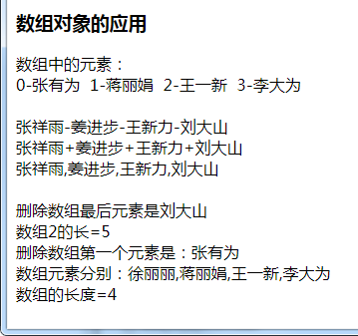
Array-案例
<script type="text/javascript">
var stu1 = new Array("张有为","蒋丽娟","王一新","李大为");
var stu2 =["张祥雨","姜进步","王新力","刘大山"];
document.write("数组中的元素：<br>");
//访问数组中的元素
for (var i=0;i<=stu1.length-1;i++ ){
document.write(i+"-"+stu1[i]+"&nbsp;&nbsp;");
}
document.write("<br><br>");
//join方法的使用
document.write(stu2.join("-")+"<br>");//"-"分隔
document.write(stu2.join("+")+"<br>");//"+"分隔
document.write(stu2.join()+"<br>"); //默认
//pop,push方法的使用
document.write("<br>删除数组最后元素是"+stu2.pop());
var s=stu2.push("沈通达","高学衡");
document.write("<br>数组2的长="+s);
var stu1 = new Array ("张有为","蒋丽娟","王一新","李大为");
//shift,unshift方法的使用
var ss=stu1.shift();
document.write("<br>删除数组第一个元素是："+ss);
//在数组开始处插入新元素
var s=stu1.unshift("徐丽丽");//在IE中显示undefined
document.write("<br>数组元素分别："+stu1+"<br>数组的长度="+s); //在IE中用stu1.length代替
</script>

Slide 77
String
String对象是JavaScript核心对象。String对象创建后不可变，String对象上的各种操作，通常返回新的String对象。String对象的创建方法如下：
var s1 = "Welcome to you!"; //单双引号均可
var s2 = new String("Welcome to you!"); //new也可省略
强制类型转换String(value)
var s1=String("100") //返回值为字符串100
var s1=String("acdd") //返回值为字符串acdd
var s1=String("false") //返回值为字符串false
var s1=String(true) //返回值为字符串true
var s1=String(null) //返回值为字符串null
var s1=new Array("111","222","333");String(s1)
//返回值为111,222,333
var s1=String(new Object()) //返回值为字符串[object,Object]

Slide 78
String
1.获取String对象长度属性
String对象常用的属性有length，返回目标字符串中字符数目。
var s1 = "hello,world";
var len = s1.length; //s1.length返回11，s1所指向的字符串有11个字符
length是字符数目，不是编码长度，一个汉字一个字符（不管编码为几个字节）
方法 | 说明
chartAt() | 返回指定位置的字符
concat() | 连接字符串
indexOf() | 检索子串的位置
split() | 按照指定的分割符，将字符串分割成字符串数组
substring() | 按照索引号取子串
toLowerCase() | 将字符串转换成小写并返回
toUpperCase() | 将字符串转换成大写并返回
replace() | 替换字符串
anchor() | 创建锚点

Slide 79
String
charAt()是根据索引号返回字符串中的一个字符，语法格式为：
string.charAt(index);
//index为索引号，有效值为0~length-1，汉字作为一个字符来处理
concat()，连接两个（多个）字符串
String对象的concat( )方法能将作为参数传入的字符串加入到调用该方法的字符串的末尾，并将结果返回给新的字符串。
var targetString=new String("Welcome to ");
var strToBeAdded=new String("the world!");
var finalString=targetString.concat(strToBeAdded);
indexOf()方法是查询子串在字符串中出现的位置索引，有效值为0~length-1, length为字符串的长度；如果不存在子串，则返回-1。
string.indexOf(substring, startpos);
//查找string中substring在startpos之后第一次出现的位置，startpos默认为0
substring(beg,end)用于返回指定的两个下标之间的字符串，若beg>end会自动对调

Slide 80
String
3.把字符串按入参指定的分隔符（或正则式）分割为字符串数组
split()方法可以把字符串分割成字符串数组。
<script type=text/javascript>
var str1 = " How are you doing today?”
var subarray =str1.split(" "); //subarray是一个数组
for(var i=0;i<subarray.length;i++)
{ document.write(subarray [i]);
document.write("<br>"); }
</script>
Split()方法的返回值是字符串数组。可用Array对象的方法访问字符串数组中的元素。Split()方法分割方法还有很多。
var sub1 = str1.split(""); //把字符串按字符分割，返回数组["H","o","w",…]
var sub2 = str1.split("o"); //把字符串按字符o分割，返回数组["H","w are y","u d","ing t","day?"]

Slide 81
String
4.String对象的显示风格方法（少用）
big() ：变大些 ； small()：变小些 ；
fontsize()：字体大小； fontcolor()：字体颜色；
bold() ：变粗些 ；italics()：斜体；
sub()：下标 ； sup()：上标
5.字符串的大小写转换，注意是得到“新串”
toLowerCase()：把字符串转换为小写
toUpperCase()：把字符串转换为大写

Slide 82
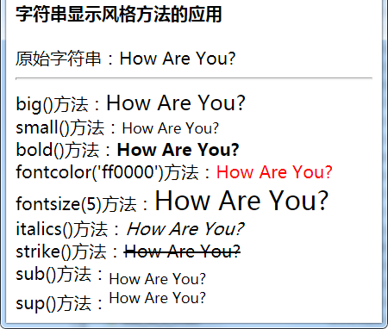
String-案例
<script type="text/javascript">
var MyString=new String("How Are You?");
document.write("原始字符串："+MyString+"<br><hr>");
document.write("big()方法："+MyString.big()+"<br>");
document.write("smal ()方法："+MyString.small()+"<br>");
document.write("bold()方法："+MyString.bold()+"<br>");
document.write("fontcolor('ff0000')方法： "+MyString.fontcolor('ff0000')+"<br>");
document.write("fontsize(5)方法："+MyString.fontsize(5)+"<br>");
document.write("italics()方法："+MyString.italics()+"<br>");
document.write("strike()方法："+MyString.strike()+"<br>");
document.write("sub()方法："+MyString.sub()+"<br>");
document.write("sup()方法："+MyString.sup()+"<br>");
</script>

Slide 83
Date
JavaScript脚本内置对象Date用于处理日期和时间。
1.创建日期对象
var today=new Date();
var today=new Date(毫秒数);
var today=new Date(标准时间格式字符串);
var today=new Date(年,月,日,时,分,秒,毫秒);
应用举例
var today=new Date(); //自动使用当前的日期和时间
var today=new Date(3000); //1970年1月1日，0时0分3秒
var today=new Date(“Nov 11,2019 11:00:00”);// 2019年11月11日11:00:0
var today=new Date(2019,11,10,11,00,00,50);// 2019年11月10日11:00:0

Slide 84
Date-提取日期字段方法
方法名 | 说明
getDate() | 从Date对象返回一个月中的某一天(1～31)。
getDay() | 从Date对象返回一周中的某一天(0～6)。
getMonth() | 从Date对象返回月份(0～11)。
getFullYear() | 从Date对象以四位数字返回年份。
getHours() | 返回Date对象的小时(0～23)。
getMinutes() | 返回Date对象的分钟(0～ 59)。
getSeconds() | 返回Date对象的秒数(0～ 59)。
getMilliseconds() | 返回Date对象的毫秒(0～999)。
getTime() | 返回至今的毫秒数。

Slide 85
Date-日期转换与调整
将日期转化为字符串较
today.toString(); //把Date对象转换为字符串
today.toLocaleString(); //转换为本地时间串
today.toDateString(); //日期部分转为字符串
today.toTimeString();//时间部分转为字符串
调整日期对象的日期和时间
var today = new Date();
today.setDate(today.getDate()+5); //将日期调整到5天以后，如果碰到跨年月，自动调整
today.setFullYear(2019,11,11); //调整today对象到2009-12-11，月和日期参数可以省略

Slide 86
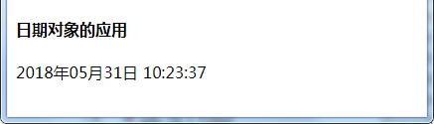
Date-案例
<script type="text/javascript">
var now = new Date();
var y = now.getFullYear();
var m = now.getMonth()+1;
var d = now.getDate();
var h = now.getHours();
var mi = now.getMinutes();
var s = now.getSeconds();
if(m<10){m=“0”+m} //处理成两位表示
if(d<10){d="0"+d}
if(h<10){h="0"+h}
if(mi<10){mi="0"+mi;}
if(s<10){s="0"+s;}
var str = y+"年"+m+"月"+d+"日 "+h+":"+mi+":"+s;
document.write(str);
</script>

Slide 87
Math
Math 对象提供多种算术常量和函数，执行普通的算术任务。可以直接通过“Math”名来使用它提供的属性和方法。
var area=Math.PI*radius*radius ;//计算圆的面积
var r= Math.random(); //生成介于 0.0 - 1.0之随机数
var s3=sqrt(10); //10的平方根，值小于0，则返回 NaN。其他函数：
Math.max(x,y):返回 x 和 y 中的最高值。
var max=Math.max(100,200,300);//max=300
Math.min(x,y):返回 x 和 y 中的最低值。
var min=Math.min(1,45,67);//min=1
Math.pow(x,y):返回 x 的 y 次幂(x^{y})。
属性名 | 说明
E | 自然对数的底数（约等于2.718）
LN2 | 2的自然对数
LN10 | 10的自然对数
LOG2E | 以2为底的E的对数
LOG10E | 以10为底的E的对数
PI | 圆周率（约等于3.14159）
SQRT1_2 | 2的平方根的倒数
SQRT2 | 2的平方根

Slide 88
Math
ceil()：对数进行上舍入。 var x=Math.ceil(10.5);//x=11
floor()：对数进行下舍入。var x=Math.floor(10.5);//x=10
round()：把数四舍五入为最接近的整数。
var x=Math.round(10.5); //x=10,
var y=Math.round(-10.5);//y=-10
exp() ：返回 e 的指数。
var x=Math.exp(1);//x=2.718
log()：返回数的自然对数（底为e）。
pow(x,y) ：返回 x 的 y 次幂。
产生某一区间数据方法：[m,n]
var num=Math.floor(Math.random()*(n-m+1)+m)
var num=Math.round(Math.random()*(n-m)+m)
var num=Math.ceil(Math.random()*(n-m)+m)

Slide 89
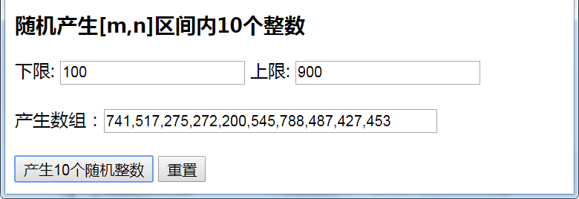
Math-案例
<head>
<meta charset="UTF-8">
<title>随机产生[m,n]区间内10个整数</title>
<script type="text/javascript">
function $(id){return document.getElementById(id);}
function createInt(){
var m=parseFloat($("minN").value);//解析为实数
var n=parseFloat($("maxN").value);//解析为实数
var array_int=new Array();
if(m>=n){ //合法性检验
alert("数组上、下限不能相同！主重新输入");
$("minN").focus();//让文本框自动获取焦点
} else {
for(var i=0;i<10;i++) { //产生 m-n 之间的随机数
array_int[i]=Math.round((Math.random()*(n-m)+m)); }
}
$("array_num").value=array_int.join(",");}
</script>
</head><body>
<h3>随机产生[m,n]区间内10个整数</h3>
<form name="Form1">
下限: <input type="text" name="minN" id="minN" size="20" value=10>
上限: <input type="text" name="maxN" id="maxN" size="20" value=90><br><br>
产生数组：<input type="text" name="" id="array_num" size="40" readonly><br><br>
<input type="button" value="产生10个随机整数" onclick="createInt();">
<input type="reset">
</form></body></html>

Slide 90
Number
使用强制类型转换函数Number(value)可以把给定的值转换成数字（可以是整数或浮点数）。
var ss=Number(false) //返回值为0
var ss=Number(true) //返回值为1
var ss=Number(null) //返回值为0
var ss=Number(100) //返回值为100
var ss=Number("5.5 ") //返回值为5.5
var ss=Number("56 ") //返回值为56
var ss=Number(undefined) //返回值为NaN
var ss=Number("5.6.7 ") //返回值NaN，与parseFloat(“5.6.7”)不同
var ss=Number(new Object()) //返回值为NaN

Slide 91
Boolean
Boolean对象
var bo=new Boolean(value);
var bo1=Boolean(value);
参数为下列情况时返回true
1、true、”true”、”false”、”dfaf a”
参数为下列情况时返回flase
0、null、false、NaN、“”、空

Slide 92
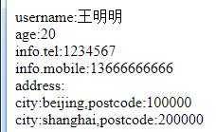
创建自定义对象
可以使用JSON方法、构造函数方法、原型方法和混合方法创建自定义对象
JSON方法（JavaScript Object Notation，JavaScript对象表示法）
JSON是一种轻量级的数据交换格式，现已被广泛使用。
利用JSON格式创建对象的格式如下：
var jsonobject={
propertyname:value, //对象内的属性
functionname:function(){statements;} //对象内的方法
};
var user = {
username:"王明明", age:20,
info:{tel:1234567,mobile:13666666666},
address:[ {city:"beijing",postcode:"100000"}, {city:"shanghai",postcode:"200000"}],
show:function(){
document.write("username:"+this.username+"<br/>age:"+this.age+"<br/>");
document.write("info.tel:"+this.info.tel+"<br/>info.mobile:"+this.info.mobile+"<br/>");
document.write("address:"+"<br/>"); document.write("city:"+this.address[0].city+",postcode:"+this.address[0].postcode+"<br/>"); document.write("city:"+this.address[1].city+",postcode:"+this.address[1].postcode+"<br/>"); }
};
user.show();

Slide 93
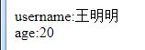
解析JSON字符串创建对象
从Web服务器上读取JSON数据，再将JSON数据转换成JavaScript对象，然后在网页中使用该对象。
可以使用eval()函数直接将Json字符串强制转换成普通JavaScript对象。
对单个对象，需使用“（）”包裹，如var u=eval('('+user+')');
对数组对象，因已被“[]”包裹，无需使用圆括号。
var user='{username:"王明明", age:20,'
+'show:function(){document.write("username:"+this.username+"<br/>age:"+this.age);}}';
var u=eval('('+user+')');
u.show();

Slide 94
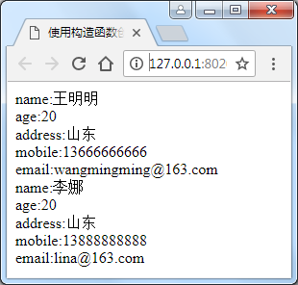
通过构造函数创建对象
可以通过设计、调用构造函数来创建对象。构造函数语法格式如下：
function funcName([param1[,param2[,param3…]]]){
this.property1=value1|param1;
…
this.methodName=function(){};
…
};
function User(name,age,address,mobile,email){
this.name=name;
this.age=age;
this.address=address;
this.mobile=mobile;
this.email=email;
this.show=function(){
document.write("name:"+this.name+"<br/>");
document.write("age:"+this.age+"<br/>");
document.write("address:"+this.address+"<br/>");
document.write("mobile:"+this.mobile+"<br/>");
document.write("email:"+this.email+"<br/>");
}
};
var u1=new User("王明明",20,"山东","13666666666","wangmingming@163.com");
var u2=new User("李娜",19,"江苏","13888888888","lina@163.com");
u1.show();
u2.show();

Slide 95
通过原型方法创建对象
Prototype只能作用在构造函数中，实例对象不能调用
通过原型（prototype）向对象添加属性和方法。通过这种方法添加的属性（及属性值）和方法是作用在对象的“原型”（类）上的，每个对象实例的属性值和方法默认都是相同的，需要再通过赋值的方式修改需要修改的属性或方法。
function User() {};
User.prototype.name = "王明明";
User.prototype.age = 20;
User.prototype.address = "山东";
User.prototype.mobile = "13666666666";
User.prototype.email = "wangmingming@163.com";
User.prototype.show = function() {
document.write("name:" + this.name + "<br/>");
document.write("age:" + this.age + "<br/>");
document.write("address:" + this.address + "<br/>");
document.write("mobile:" + this.mobile + "<br/>");
document.write("email:" + this.email + "<br/>");
};
var u1 = new User();
u1.show();
var u2 = new User();
u2.name = "李娜";
u2.mobile = "13888888888";
u2.email = "lina@163.com";
u2.show();

Slide 96
混合使用多种方法创建对象
采用原型方法（类）创建对象共有的属性和方法
采用构造方法创建对象实例特有的属性和方法
function User(name, age, address, mobile, email) {
this.name = name;
this.age = age;
this.address = address;
this.mobile = mobile;
this.email = email;
};
User.prototype.show = function() {
document.write("name:" + this.name + "<br/>");
document.write("age:" + this.age + "<br/>");
document.write("address:" + this.address + "<br/>");
document.write("mobile:" + this.mobile + "<br/>");
document.write("email:" + this.email + "<br/>");
}
var u1 = new User("王明明", 20, "山东", "13666666666", "wangmingming@163.com");
var u2 = new User("李娜", 20, "山东", "13888888888", "lina@163.com");
u1.show();
u2.show();

Slide 97
补充：正则表达式
先用正则表达式表达符合特定规则、模式的字符串集合
再使用正则表达式搜索、匹配给定字符串中符合前述集合的子串
语法：/pattern/modifiers，如var pattern=/szu/i，即pattern={szu, Szu, sZu, szU, SZu...}
var str=”www.SZU.edu.cn”;
var n=str.search(/szu/i); //n=?
var res=str.replace(/szu/i, “zsu”); //res、str=？
/i, 大小写不敏感， /g，找全部匹配， /m, 按行开始匹配
一些模式：
[abc][0-9](x|y)、[^a]、.、
[]：匹配给定字符集中的任意字符；[^]匹配不是^后面的字符；a-z，a|z
\w、\W、\d、\D、\s、\S、\b、\B、\0、\n、\r、\t、\xxx、\xdd、\uxxxx、
w字母和数字，大写非；digit数字、space空白、break空格、0null、next换行、return回车、tab制表
n+、n*、n？、n{X}、n{X，Y}、n{X,}、n$、^n、?=n、?!n
至少一个；0或多个；0或1个；X个，X到Y个；至少X个；$结束、^开始，?=!后面需要满足条件n
var pa=/s/
pa.test(“szu”), /s/.test(“szu”) true
pa.exec(“szu”), /s/.exec(“szu”) s

Slide 98
补充：Set和Map
Set：唯一值的集合
new Set、add、clear、delete、entries、has、forEach、keys、values、size
Map：键值对集合
new Map、set、get、clear、delete、entries、has、forEach、keys、values、size
JavaScript对象：也是一个键值对集合（特别的键，特别的值）
对象没有 size ，Maps 有 size；
对象键必须是字符串（或符号），Map 键可以是任何数据类型；
对象键没有约定排序，Map 键按插入排序；
对象有默认键值，Map 没有默认键值

Slide 99
HTML DOM
document对象是客户端JavaScript最为常用的对象之一，在浏览器对象模型中，它位于window对象的下一层级。
document对象包含一些简单的属性，提供了有关浏览器中显示文档的相关信息，例如：该文档的URL、字体颜色，修改日期等。
document对象还包含一些引用数组的属性，这些属性可以代表文档中的表单、图象、链接、锚以及applet。
同其他对象一样，document对象还定义了一系列的方法，通过这些方法，可以使JavaScript在解析文档时动态地将HTML文本添加到文档中。

Slide 100
JavaScript事件概述
事件编程:让用户不仅能够浏览页面中的内容，而且还可以和页面元素进行交互。
事件-事件是可以被JavaScript侦测到的行为(ACTION)。
事件源
Window
Form
Mouse
key
事件
HTML事件
突变事件
双击事件
…
事件句柄
onclick
ondblclick
编写事件处理代码

Slide 101
事件类型
事件类型：
1.鼠标事件
2.键盘事件
3.HTML事件
4.突变事件
鼠标单击：例如单击button、选中checkbox和radio等元素；鼠标进入、悬浮或退出页面的某个热点：例如鼠标停在一个图片上方或者进入table的范围；
键盘按键：当按下按键或释放按键时；
HTML事件：例如页面body被加载时；在表单中选取输入框或改变输入框中文本的内容：例如选中或修改了文本框中的内容；
突变事件：主要指文档底层元素发生改变时触发的事件，如DomSubtreeModified(DOM子树修改)。

Slide 102
事件句柄
事件句柄 （event handler）
事件句柄是事件发生要进行的操作。onload属性就是我们所说的事件句柄,也称为事件属性。
基本语法 ：
<标记 事件句柄=“JavaScript代码”…></标记>
如： <body onload=“show()”>… </body>
格式： onload =“show();” /*load */
事件句柄
事件处理函数
事件

Slide 103
事件句柄-一览表
事件分类 | 事件名称 | 事件句柄 | 事件
窗口事件 | load | onLoad | 当文档载入时执行JS代码
 | unload | onUnload | 当文档卸载时执行JS代码
 | resize | onResize | 当窗口大小发生改变时
 | scroll | onScroll | 当滚动条位置发生变化时
表单元素事件 | change | onChange | 当元素改变时执行JS代码
 | submit | onSubmit | 当表单被提交时执行JS代码
 | reset | onReset | 当表单被重置时执行JS代码
 | select | onSelect | 当元素被选取时执行JS代码
 | blur | onBlur | 当元素失去焦点时执行JS代码
 | focus | onFocus | 当元素获得焦点时执行JS代码
鼠标事件 | click | onClick | 当鼠标被单击时执行JS代码
 | dblclick | onDblclick | 当鼠标被双击时执行JS代码
 | mousedown | onMouseDown | 当鼠标按钮被按下时执行JS代码
 | mousemove | onMouseMove | 当鼠标指针移动时执行JS代码
 | mouseout | onMouseOut | 当鼠标指针移出某元素时执行JS代码
 | mouseover | onMouseOver | 当鼠标指针悬停于某元素之上时执行JS代码
 | mouseup | onMouseUp | 当鼠标按钮被松开时执行JS代码
键盘事件 | keydown | onKeyDown | 当键盘被按下时执行JS代码
 | keypress | onKeyPress | 当键盘被按下后又松开时执行JS代码
 | keyup | onKeyUp | 当键盘被松开时执行JS代码

Slide 104
事件处理
当一个事件发生时，如果需要截获并处理该事件，只需要定义该事件的事件句柄所关联的事件处理代码，具体的处理方式有以下3种：
静态指定：<HTML标记 ... 事件句柄1="事件处理程序" [事件句柄2 = "事件处理程序" ...]></HTML标记>，
//注意此处”事件处理程序”是一个代码字符串
动态指定
<事件主角-对象>.<事件句柄>=<事件处理程序>; //是一个函数
//注意此处事件处理程序是一个函数
特定对象特定事件的指定
<script type=“text/javascript”for=“对象” event=“事件”>
//事件处理程序代码
</script>
<事件主角-对象>.addEventListener(‘事件’,<事件处理程序>);
//事件是如’click’的事件，<事件处理程序>是一个函数，非独享

Slide 105
事件处理-静态指定
基本语法：<标记 ... 事件句柄1="事件处理程序1" [事件句柄2 ="事件处理程序2" ...]
语法说明：一个标记可以同时指定多个事件处理程序，事件处理程序既可以是<script>标记中的自定义函数，还可以直接将事件处理代码写在此位置。
<script language="javascript" type="text/javascript">
function testInfo(mes) {alert(mes);}
</script>
<body>
<h2>HTML属性的事件处理器举例</h2>
<input type="button" value="直接通过JS语句输出信息" onclick="alert('单击按钮，直接输出信息')">
<input type="button" value="通过函数输出信息" onclick="testInfo('单击按钮，调用函数输出信息')">
</body>

Slide 106
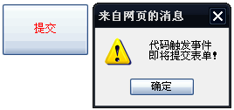
事件处理-动态指定
事件处理程序在JavaScript中动态指定(分配)：
<事件主角-对象>.<事件句柄>=<事件处理程序>;
obj.onclick=function(){disp();}
obj.onclick();//调用
初始状态没有onclick
<body>
<form name="myform" method="post" action="" >
<input id=“input” type=“button” name=“mybutton" value="提交" >
</form>
<script type="text/javascript">
function clickHandler() {alert("即将提交表单！"); return true;}
//动态分配一个事件句柄
document.getElementById(‘input’).onclick=function(){return clickHandler();}
myform.mybutton.onclick();
</script>
</body>
代码触发事件

Slide 107
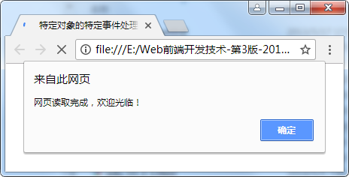
事件处理-特定对象的特定事件指定
特定对象的特定事件指定：
<script type="text/javascript" for="对象" event="事件句柄">
//事件处理程序代码
</script>
<body>
<h4>给特定对象指定特定事件处理程序</h4>
<script type="text/javascript" for="window" event="onload">
alert("网页读取完成，欢迎光临！");
</script>
body>
</html>

Slide 108
事件处理程序的返回值
事件处理程序的返回值
在JavaScript中通常事件处理程序不需要有返回值，这时浏览器会按默认方式进行处理；很多情况下需要使用返回值，来判断事件处理程序是否正确进行处理。
返回值类型：boolean布尔型值
浏览器根据返回值的类型决定下一步如何操作。当返回值为true，进行默认操作； 当返回值为 false，阻止浏览器的下一步操作。
基本语法：事件句柄=“return 函数名（参数）;"

Slide 109
事件处理程序的返回值-案例
<script language="javascript">
function showName(){
if(document.form1.name1.value=="") { alert("没有输入内容！"); return false;}
else { alert("欢迎你!"+document.form1.name1.value); return true;}
}
</script>
<body>
<h4>事件处理程序返回值的应用</h4>
<!-- onsubmit事件处理函数返回真值就执行action指定的网页 -->
<form name="form1" action="simple.html" onsubmit="return showName();">
姓名：<input type="text" name="name1" />
<input type="submit" value="提交"/>
</form>
</body>
<!-- simple.html -->
<html>
<head>
<title> 简单测试页面 </title>
</head>
<body>
<p>这是简单测试页面</p>
</body>
</html>
返回结果为真，跳转到action
属性指定的URL上执行

Slide 110
表单事件
Form表单是网页设计是一种重要的与用户进行交互的工具，它用于采集用户输入各类信息。表单事件如下表所示。
事件分类 | 事件句柄 | 事件
表单元素 事件 | onchange | 当元素改变时执行脚本
 | onsubmit | 当表单被提交时执行脚本
 | onreset | 当表单被重置时执行脚本
 | onselect | 当元素被选取时执行脚本
 | onblur | 当元素失去焦点时执行脚本
 | onfocus | 当元素获得焦点时执行脚本

Slide 111
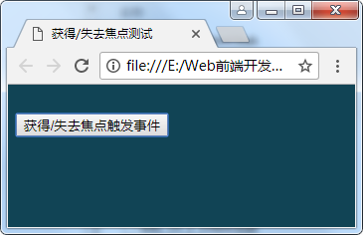
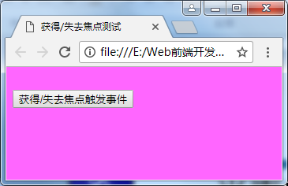
获得及失去焦点事件
当表单中的元素获得焦点时会触发Focus获得事件，当表单中的元素失去焦点时会触发Blur失去焦点事件。
<script language="javascript" type="text/javascript">
function getFocus(){document.bgColor ="red“;}
function loseFocus(){document.bgColor ="blue“;}
</script>
<body>
<form>
<br/>
<input type="button" onfocus="getFocus()" value="获得/失去焦点触发事件" onblur="loseFocus()"/>
</form>
</body>

Slide 112
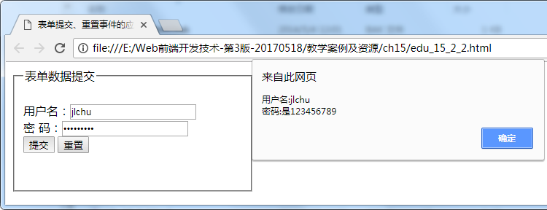
提交及重置事件
表单的Submit事件触发后会将表单中的数据提交到服务器端，Reset事件触发后会将表单中的数据重置为初始值。
<script type="text/javascript">
function submitTest() {
var msg ="表单数据的获取：\n";
var username = document.getElementById("input1").value;
msg+="用户名:"+username;
var psw = document.getElementById("input2").value;
msg+="，\n密码:是"+psw;
alert(msg);
return false;
}
function resetTest() {alert("将数据清空");}
</script> ……
<body>
<form onsubmit="return submitTest();" onreset="resetTest()">
<fieldset>
<legend>表单数据提交</legend>
<br><label>用户名：</label><input type="text" id="input1">
<br><label>密&nbsp;码：</label><input type="password" id="input2">
<br><input type="submit" value="提交">
<input type="reset" value="重置">
</fieldset>
</form>
</body>

Slide 113
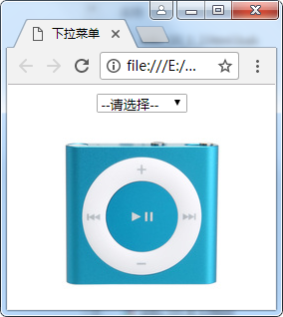
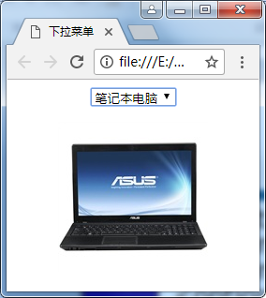
改变及选择事件
<script language="javascript">
function changeImage() {
var a = document.getElementById("game").selectedIndex;
//获取下拉框中选择项
document.getElementById("show").src = document.getElementById("game").options[a].value;//图片更改为对应选择项
}
</script>……
<form>
<select id="game" onChange="changeImage()" >
<option value="pic4.jpg">--请选择--</option>
<option value="pic0.jpg">平板电视</option>
<option value="pic1.jpg">笔记本电脑</option>
<option value="pic2.jpg">单反相机</option>
<option value="pic3.jpg">智能手机</option>
</select>
</form>……
<img src="pic4.jpg" id="show">
注：当选择列表项时发生改变事件，调用函数更新图像。

Slide 114
鼠标事件
用户在页面上操作鼠标会触发鼠标事件，如用户单击鼠标左键会触发Click事件，双击鼠标时会触发DblClick事件，移动鼠标会触发鼠标移动事件，详见下表所示。
事件分类 | 事件句柄 | 事件
鼠标事件 | onclick | 当鼠标被单击时执行脚本
 | ondblclick | 当鼠标被双击时执行脚本
 | onmousedown | 当鼠标按钮被按下时执行脚本
 | onmousemove | 当鼠标指针移动时执行脚本
 | onmouseout | 当鼠标指针移出某元素时执行脚本
 | onmouseover | 当鼠标指针悬停于某元素之上时执行脚本
 | onmouseup | 当鼠标按钮被松开时执行脚本

Slide 115
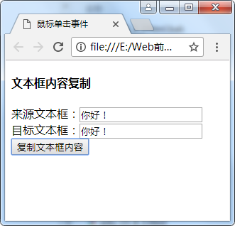
鼠标单击、双击事件
<script type="text/javascript">
function $(id){return document.getElementById(id);}
function copyText(){$("target").value=$("source").value; }
</script>
……
<body>
<h4>文本框内容复制</h4>
<form method="post" action="">
来源文本框：<input type="text" id="source" value="">
<br>目标文本框：<input type="text" id="target" readonly>
<br><input type="button" value="复制文本框内容" onclick="copyText();">
</form>
</body>

Slide 116
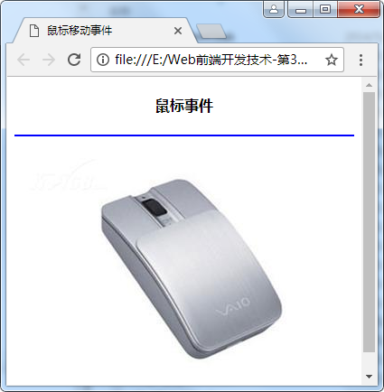
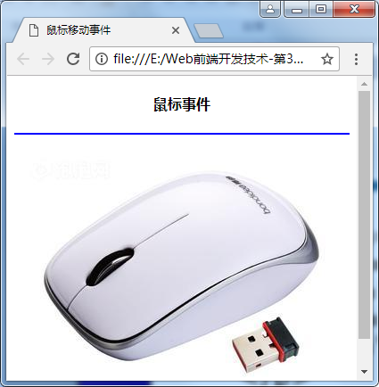
鼠标移动事件
鼠标移动事件有：MouseOver事件、MouseOut事件、MouseDown及MouseUp等事件。
<script type="text/javascript">
function mouseOver(){//鼠标盘旋
document.getElementById('b1').src ="eg_mouse1.jpg” }
function mouseOut(){//鼠标移出
document.getElementById('b1').src ="eg_mouse2.jpg” }
</script>
<body>
<h3 align="center">鼠标移动事件</h3>
<hr color="blue">
<p align="center">
<img alt="鼠标移动" src="eg_mouse2.jpg" id="b1" onmouseover="mouseOver()" onmouseout="mouseOut()"/>
</p>
</body>

Slide 117
键盘事件
事件分类 | 事件句柄 | 事件
键盘事件 | onkeydown | 当键盘被按下时执行脚本
 | onkeypress | 当键盘被按下后又松开时执行脚本
 | onkeyup | 当键盘被松开时执行脚本
通过 window的event对象的keyCode属性来获取按键代码的值，其中：回车：13，0～9：48～57; Aa～Zz:65～90;
使用方法：window.event.keyCode或event.keyCode。

Slide 118
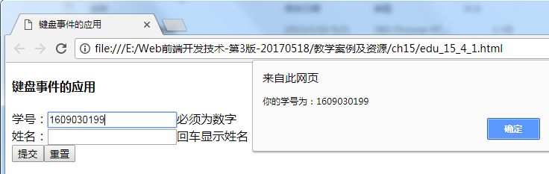
键盘事件-案例
<script type="text/javascript">
function k_press(){
if(window.event.keyCode!=13){
if(event.keyCode<48 || event.keyCode>57 {alert("你输入学号错误！");}
}else{
if(myform.s_no.value.length<=0){//未输入字符
alert("学号不能为空");
}else{
alert("你的学号为："+myform.s_no.value); }
}
}
function k_press1(){
if(window.event.keyCode==13){
alert("你的姓名为："+myform.s_name.value);}
}
</script>……
<body>
<form name="myform" method=“get" action="">
学号：<input type="text" name="s_no" id="s_no" onKeyPress="k_press();"><br>
姓名：<input type=“text” name=“s_name” id=“s_name” onkeypress=“k_press1();">
<input type="reset">
</form>
</body>

Slide 119
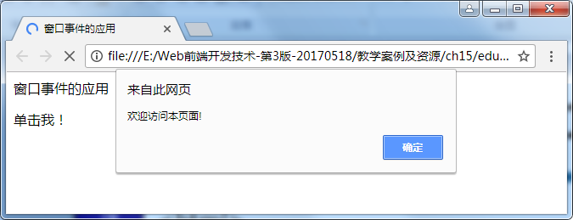
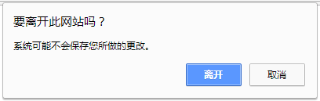
窗口事件
<html>
<head>
<title>窗口事件举例</title>
<script type="text/javascript">
function load(){alert("欢迎访问本页面!");}
function myunload(){return "欢迎下次访问!";}
</script>
</head>
<body onload="load();" onbeforeunload="return myunload();"
<h4>窗口事件的应用</h4>
<p onclick="alert('单击我！')">单击我！</p>
</body>
</html>

Slide 120
DOM简介
DOM（Document Object Model）模型
HTML DOM定义了访问和操作HTML文档的标准方法。
DOM将HTML文档表达为树结构。HTML文档结构好像倒垂的一棵树一样，其中<html>标记就是树的根节点，<head>、<body>是树的两个子节点。这种描述页面标记关系的树型结构称为DOM节点树（文档树）。

Slide 121
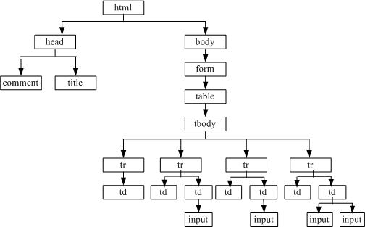
DOM节点树
根节点：对象
父节点：对象
子节点：对象
HTML文档结构是一棵倒置的树
注：由DOM节点树可以写出相应的HTML代码。

Slide 122
document对象的属性
document对象提供了一系列的只读或可读写的属性，如表所示。
属性 | 说明
title | 设置或获取文档的标题
bgColor | 设置或获取文档的背景色
fgColor | 设置或获取文档的前景色
linkColor | 设置或获取文档的链接的颜色
alinkColor | 设置或获取文档的活动链接的颜色
vlinkColor | 设置或获取文档的已访问过的链接的颜色
URL | 设置或获取文档的URL
charset | 设置或获取文档的字符集
cookie | 设置或获取与当前文档相关的cookie
domain | 获取当前文档的域名，只读属性
lastModified | 获取当前文档的最后修改的日期时间，只读属性
referrer | 获取载入当前文档的URL，只读属性
fileSize | 获取当前文档的大小，只读属性
body | 获取当前文档的主体子对象，只读属性

Slide 123
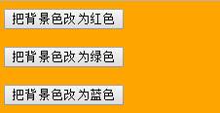
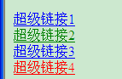
document属性设置例子
修改bgColor的属性值可以更改当前文档的背景颜色
linkColor、alinkColor与vlinkColor可以设置超级链接在不同的状态下的颜色
cookie是站点在客户端本地硬盘上存储的一些小文本文件，每个Cookie都是Cookie名=Cookie值的一个键值对，Cookie本身是一个字符串，多组名值对之间使用分号加空格分隔。
<input type="button" value="把背景色改为红色" onClick="document.bgColor='red';"/><br/>
<input type="button" value="把背景色改为绿色" onClick="document.bgColor='green';"/><br/>
<input type="button" value="把背景色改为蓝色" onClick="document.bgColor='blue';"/><br/>
document.linkColor="red";
document.alinkColor="green";
document.vlinkColor="blue";

Slide 124
DOM节点
根据HTML DOM规范，HTML文档中的每个成分都是一个节点。具体的规定如下：
整个文档是一个文档节点；
每个 HTML 标签是一个元素节点；
包含在 HTML 元素中的文本是文本节点；
每一个 HTML 属性是一个属性节点；
注释属于注释节点。

Slide 125
DOM节点
1.根节点：
var root=document.documentElement;
2.子节点：
var aNodeList=root.childNodes; //对象数组
节名（如根节点root）.firstChild、节名（如根节点root）. lastChild可获取一个节点的第一和最后一个子节点。节点有三个属性分别是nodeName、nodeType、nodeValue。
3.父节点： var parentNode=aNode.parentNode;
4.兄弟节点：
var preNode=aNode.previousSibling;//返回前个节点引用
var nextNode=aNode.nextSibling;//返回后一个节点引用

Slide 126
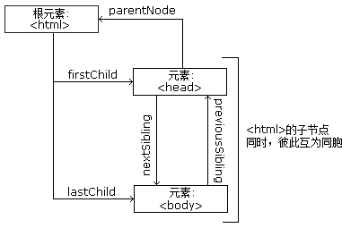
DOM节点-关系
HTML文档主要节点：
元素节点 (Element Node ), <html>,<head>、<body>、<h1>、<p>和<ul>等标签都是元素节点。
文本节点(Text Node),文本节点包含在元素节点内，如h1、p、li等节点就可以包含一些文本节点。
属性节点(Attribute Node),属性节点总是被包含在元素节点当中，可以通过元素节点对象调用getAttribute( )方法来获取属性节点。

Slide 127
DOM节点访问
访问节点的方式很多种，可以通过document对象的方法来访问节点，也可以通过元素节点的属性来访问节点。
通过getElementById( )方法访问节点
var s=document.getElementById(id);
通过getElementsByName ( )方法访问节点
var s=document.getElementByName(name);
通过getElementsByTagName ( )方法访问节点
var s=document.getElementByTagName(tagname);
通过form元素访问节点
var loginform = document.myform;//myform为form对象的名称
var username1=loginform.elements[0];//通过elements属性来访问
var username2=loginform.username;//通过name属性来访问

Slide 128
DOM节点访问-方法1
1）通过ID访问页面元素
语法： document.getElementById(id)
参数： id必选项，为字符串(String)
返回值：对象或null(无符合条件的对象)
例如：var userName=document.getElementById("userName").value;
注意：
最好为需要交互的元素设定一个唯一的id，以便查找；
getElementById()返回的是一个页面元素的引用.
元素ID引用时，必须加引号，如“userName”，否则易引起语法错误，缺少对象。
function $(id){return document.getElementById(id);}//调用时参数加双引号

Slide 129
DOM节点访问-方法2
2) 通过Name访问页面元素
语法： document.getElementsByName(name)；
参数： name :必选项为字符串(String)
返回值：数组对象; 如果无符合条件的对象，则返回空数组
例如： var userNameInput=document.getElementsByName("userName");
var userName=userNameInput[0].value;
使用该方法需要注意：
该方法返回一个数组，引用元素必须通过下标进行；
如果返回一个长度为0的数组，没有元素；可以通过对象的length属性来判断。
function $name(name){return document.getElementsByName(name);}

Slide 130
DOM节点访问-其它方法
3）通过标记名访问页面元素
语法： document.getElementsByTagName(tagname)；
参数： tagname:必选项为字符串(String)
返回值：数组对象; 如果无符合条件的对象，则返回空数组
function $tag(tagname){
return document.getElementsByTagName(tagname);} //调用时加双引号
4）获得当前页面所有的Form对象
语法： document.forms
参数： 无；返回值：数组对象; 如果无符合条件的对象(Form对象)，则返回空数
var loginform=document.forms[0]; var username=loginform.elements[0];
var password=loginform.elements[1];

Slide 131
DOM节点操作
1.创建和修改节点
方法名 | 说明
createElement(tagname) | 创建标记名为tagname的节点。
createTextNode(text) | 创建包含文本text的文本节点。
createDocumentFragment() | 创建文档碎片。
createAttribute() | 创建属性节点。
createComment(text) | 创建注释节点。
removeChild(node) | 删除一个名为node的子节点。
appendChild(node) | 添加一个名为node的子节点。
insertBefore(nodeB,nodeA) | 在名为nodeA节点前插入一个名为nodeB的节点
replaceChild(nodeB,nodeA) | 用一个名为nodeB节点替换另一个名为nodeA节点
cloneNode(boolean) | 克隆一个节点，它接收一个boolean参数，为true时表示该节点带文字；false表示该节点不带文字

Slide 132
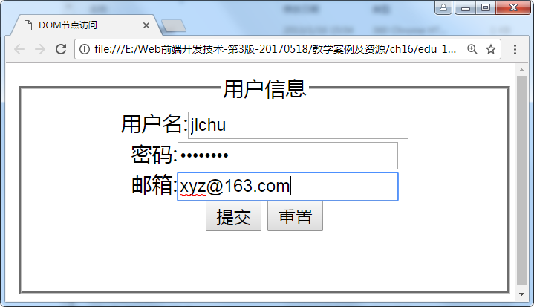
DOM节点操作-案例
<script type="text/javascript">
function validate(){ //此处为用户登录时的校验处理代码 }
</script>
<form method="post" action="" name="myform">
<fieldset style="width:350px;height:150px;text-align:center;">
<legend align="center">用户信息</legend>
用户名:<input type="text" name="username" id="username">br>
密码:<input type="password" name="password" id="password"><br>
邮箱:<input type="text" name="email" id="email"><br>
<input type="button" value="提交" onclick="validate();">
<input type="reset">
</fieldset>
</form>

Slide 133

DOM节点操作案例1
<script type="text/javascript">
function createP(){
var op =document.createElement("p");
var otext = document.createTextNode("Hello World！");
op.appendChild(otext);
document.forms[0].appendChild(op); }
</script>
<body>
<form name="form1">
<input type="button" value="点击创建节点" onClick="createP()">
</form>

Slide 134
DOM节点操作案例2
<script language="javascript" type="text/javascript">
function operateNode(){
//将页面上的<p>元素删除
var p = document.getElementsByTagName("p")[0];
document.form1.removeChild(p);
//将页面中的<h2>元素更换为<h5>元素并重新设置文本节点内容
var h5 =document.createElement("h5");
var otext = document.createTextNode("web前端开发技术！");
h5.appendChild(otext);
var h2 = document.getElementsByTagName("h2")[0];
document.form1.replaceChild(h5,h2);
//在hdb元素前插入一个<p>元素
var op =document.createElement("p");
var otext = document.createTextNode("中国的是世界的！");
op.appendChild(otext);
var hdb = document.getElementsByTagName("hdb")[0];
document.form1.insertBefore(op,hdb);
}
</script>

Slide 135


DOM节点操作案例2
<body>
<form name="form1">
<h2>javaScript程序设计</h2>
<p>hello world!</p>
<hdb>世界的也是中国的！</hdb><br>
<input type="button" value="点击修改节点" onClick="operateNode()">
</form>
</body>
</html>

Slide 136

DOM节点操作案例3
2.节点的innerText和innerHTML属性
<script type="text/javascript">
function textGet() {
var oDiv = document.getElementById("oDiv");
var msg = "通过innerText属性获得：";
msg+=oDiv.innerText;
msg+="\n通过innerHTML属性获得： "
msg+=oDiv.innerHTML;
alert(msg);
}
</script>
<body onload="textGet()">
<div id="oDiv" >
<strong>web前端开发技术，不错！</strong>
</div>
</body>
</html>
使用innerHTML更灵活，但要注意安全风险。

Slide 137
DOM节点操作案例4
3.获取并设置指定元素属性
<script type="text/javascript">
var table, color //全局变量
function $(id){return document.getElementById(id);}
function randomInteger(){//随机产生0-255之间的整数
var int=Math.floor(Math.random()*256);
return int;
}
function changeColor(){
table=$("myTable"); //全局变量
color=table.getAttribute("bgcolor"); //保存原始值
var rc=randomInteger().toString(16);//转换十六进制
var gc=randomInteger().toString(16);//转换十六进制
var bc=randomInteger().toString(16);//转换十六进制
var color1="#"+rc+gc+bc; //形成6位十六进制数
table.setAttribute("bgColor",color1);
function restoreColor(){
table.setAttribute("bgColor",color);
}
</script>
赋值为id为mytable的元素

Slide 138


DOM应用实例-getAttribute( )、setAttribute( )
<body>
<form method="post" action="">
<table align="center" border="1" bgColor="#99cccc" width="500px" id="myTable">
<tr><caption>专业学生花名册</caption>
<td>序号</td><td>姓名</td><td>学号</td><td>专业</td>
</tr>
<tr>
<td>1</td><td>储致衡</td><td>1209520112</td><td>计算机科学与技术</td>
</tr>
<tr>
<td>2</td><td>李大磊</td><td>1303020122</td><td>软件工程</td>
</tr>
<tr>
<td colspan="4"><input type="button" value="更改颜色" onclick="changeColor()"> <input type="button" value="还原颜色" onclick="restoreColor()"></td>
</tr>
</table>
</form>
</body>

Slide 139
表单对象
表单可以通过document.表单名称或document.forms[index]来访问
在JavaScript中引用表单时，引用必须在表单创建之后。
属性 | 说明
acceptCharset | 服务器可以接受的字符集
action | 设置或获取表单的处理程序
enctype | 设置或获取表单用来编码的MIME类型，此属性的默认值为“application/x-www-form-urlencoded”
id | 设置或获取表单的id
name | 设置或获取表单的name
method | 设置或获取表单的数据提交到服务器的方法，可取值为Get|Post，默认值为Get
target | 设置或获取表单提交结果的目标名称
length | 获取表单中所包含的元素数目，只读属性
elements[index] | 根据索引获取表单中的元素
方法 | 说明
handleEvent() | 使事件处理程序生效
reset() | 表单重置
submit() | 表单提交

Slide 140

BOM
客户端浏览器预定义的对象统称为浏览器对象，它们按层次组织起来的模型统称为浏览器对象模型（BOM-Browser Object Model）
BOM由一系列对象构成，独立于页面内容，可与浏览器窗口进行交互

Slide 141
window对象
window对象对浏览器窗口本身，位于浏览器对象模型的顶层，是document、frame、location等其他对象的父类。window对象的常用方法如下表。
方法名 | 说明
name | 当前窗口的名称，可读写属性
parent | 如果当前窗口有父窗口，表示其父窗口，只读属性
opener | 产生当前窗口的窗口对象，只读属性
self | 当前窗口对象，只读属性
top | 当前窗口的最顶层窗口对象，只读属性
status | 浏览器状态栏中显示的内容，可读写属性
defaultstatus | 浏览器状态栏中显示的缺省内容，可读写属性
open(url,name,features,replace) | 打开新的浏览器窗口或查找一个已命名的窗口。
blur() | 把键盘焦点从顶层窗口移开。
close() | 关闭浏览器窗口。
focus() | 把键盘焦点给予一个窗口。
setInterval(code,interval) | 按照指定的周期（以毫秒计）来调用函数或计算表达式。
setTimeout(code,delay) | 在指定的毫秒数后调用函数或计算表达式。
clearInterval(intervalID) | 取消由setInterval()设置的timeout。
clearTimeout(timeoutID) | 取消由setTimeout()方法设置的timeout。

Slide 142
window对象-案例
<style type="text/css“> #myDiv{width:100%;height:24px;background:#DDFFAA;}
</style>
<script type="text/javascript">
var TimerID;
var loop=1;//设置启动次数，防止多次启动
var dir=1;//设置方向变量初值
var str_num=0; //用于动态显示的目标字符串
var str="欢迎来到javascript世界!";
function $(id){return document.getElementById(id);}
function startMove(){ //设定图层内动态显示的字符串信息
var str_space="";
str_num=str_num+1*dir;//动态改变运动步长
if(str_num>50 || str_num<0){ dir=-1*dir; } //改变运动方向
for(var i=0;i<str_num;i++){
str_space+="&nbsp;";}
$("myDiv").innerHTML="<h3>"+str_space+str+"</h3>";//动态赋值
}
function MyStart(){ //图层内字符串滚动开始
if (loop==1) {TimerID=setInterval("startMove();",100);}
loop++;
}
function MyStop(){ //图层内字符串滚动结束，并更新图层内字符串
clearInterval(TimerID);
loop=1;//恢复初始值
$("myDiv").innerHTML="<h3>图层内字符串滚动结束!</h3>";
}
</script>

Slide 143

window对象-案例
<body >
<h3 align="center">滚动区域</h3>
<div name="" id="myDiv">欢迎来到JavaScript世界!</div>
<div style="text-align:center;">
<p>单击对应的按钮，实现图层内字符串滚动与停止!</p>
<form name="MyForm">
<input type="button" value="开始图层内字符串滚动" onclick="MyStart()"><br>
<input type="button" value="停止图层内字符串滚动" onclick="MyStop()"> <br>
</form>
</div>
</body>

Slide 144
window对象-案例
function openNew(){
window.open("new.html","new","height=200,width=200,status=yes,toolbar=no,menuba=yes,location=yes,resizable=yes");
}
<body onLoad="setTimeout('self.close()',5000)">
这是一个新的窗口!<br/>5秒后窗口会自动关闭！
</body>

Slide 145

window对象-案例
var count=0;
var timer;
function timeCount(){
document.getElementById("time").value=timeChange(count);
count++;
timer=setTimeout("timeCount()",1000);
}
function timeChange(second){
var h=0,m=0,s=0;
s=second;
if(second>3600){
h=parseInt(second/3600);
second=second-h*3600;
}
if(second>60){
m=parseInt(second/60);
second=second-m*60;
s=second;
}
return full(h)+":"+full(m)+":"+full(s);
}
function stopCount(){
clearTimeout(timer);
}
var interval;
function beginCount(){
interval=setInterval("timeCount()",1000);
}
function stopCount(){
clearInterval(interval);
}

Slide 146
navigator对象
navigator对象用于获取用户浏览器的相关信息。
属性名 | 说明
appName | 返回浏览器的名称。
appVersion | 返回浏览器的平台和版本信息。
platform | 返回运行浏览器的操作系统平台。
systemLanguage | 返回操作系统使用的默认语言。
userAgent | 返回由客户机发送服务器的user-agent头部的值。
appCodeName | 返回浏览器的代码名。

Slide 147

navigator对象-案例
<html>
<head>
<title>navigator对象实例</title>
<script type="text/javascript">
function getInfo(){
document.writeln("<h3>navigator信息</h3><br>");
document.writeln("Web浏览器名称："+navigator.appName+"<br>");
document.writeln("Web浏览器版本："+navigator.appVersion+"<br>");
document.writeln("运行浏览器的平台："+navigator.platform+"<br>");
document.writeln("浏览器执行的语言版本："+navigator.language+"<br>");
document.writeln("用户代理："+navigator.userAgent+"<br>");
}
</script>
</head>
<body onload="getInfo()"></body>
</html>

Slide 148

screen对象
screen对象用于获取用户屏幕设置的相关信息，具有height、width、availHeight、availWidth等属性。
<html>
<head><title>screen对象实例</title>
<script type="text/javascript">
function getScreenInfo(){
document.write("<h3>screen对象的信息</h3><br>");
document.write("屏幕的总高度："+screen.height+"<br>");
document.write("屏幕的可用高度："+screen.availHeight+"<br>");
document.write("屏幕的总宽度："+screen.width+"<br>");
document.write("屏幕的可用宽度："+screen.availWidth+"<br>"); }
</script></head>
<body onload="getScreenInfo()"></body>
</html>

Slide 149
history对象
history对象表示窗口的浏览历史，并由window对象的history属性引用该窗口的history对象。
方法名 | 说明
forward() | 加载history列表中的下一个 URL。
back() | 加载history列表中的前一个 URL。
go(number|URL) | 加载history列表中的某个具体页面。URL参数指定要访问的URL，number参数指定要访问的URL在history的URL列表中的位置。
history.back() //与单击浏览器后退按钮执行的操作一样
history.go(-2) //与单击两次浏览器后退按钮执行的操作一样
history.forward() //等价于点击浏览器前进按钮或调用history.go(1)。

Slide 150

location对象
location对象用来表示浏览器窗口中加载的当前文档的URL，该对象的属性说明了URL中的各个部分，

Slide 151
location对象
属性名 | 说明
hash | 设置或返回从井号(#)开始的URL(锚)
href | 设置或返回完整的URL
hostname | 设置或返回URL中的主机名
protocol | 设置或返回当前URL的协议
port | 设置或返回当前URL的端口号
Pathname | 设置或返回当前URL的路径部分
Host | 设置或返回URL中的主机名和端口号的组合
Search | 设置或返回从问号(?)开始的 URL(查询部分)
方法名 | 说明
reload() | 重新加载当前文档。
assign() | 加载新的文档。
replace() | 用新的文档替换当前文档。

Slide 152


location对象-案例
<html lang="en">
<head>
<meta charset="UTF-8">
<script type="text/javascript">
function currLocation(){alert(window.location)}
function newLocation(){
window.location= " http://www.baidu.com "
}
</script>
</head>
<body>
<input type="button" onclick="currLocation()" value="显示当前 URL">
<input type="button" onclick="newLocation()" value="改变 URL-百度">
</body>
</html>

Slide 153
Canvas 画布
canvas标记作为图形的容器，通过JavaScript绘制路径、盒、圆、字符以及添加图像等完成绘图。利用canvas可以进行跨平台的动画和游戏的开发，能够实现对图像进行像素级别的操作。
17.2.1 canvas 标记
canvas 标记是双标记，必须设置宽度、高度及id。
1．基本语法
<canvas id="oneCanvas" width="" height=""></canvas>
默认情况下canvas 标记的width 为300px、高度height 为200px，页面上没有边框和内容。
可使用行内样式，利用style=“border:3px solid”等指定边框样式
类似“选择”+“应用”的方式设置画布内容，2类选择，fill和stroke
属性 | 描述
fillStyle | 设置或返回用于填充绘画的颜色、渐变或模式。
strokeStyle | 设置或返回用于笔触的颜色、渐变或模式。
shadowColor | 设置或返回用于阴影的颜色。
shadowBlur | 设置或返回用于阴影的模糊级别。
shadowOffsetX | 设置或返回阴影与形状的水平距离。
shadowOffsetY | 设置或返回阴影与形状的垂直距离。

Slide 154
Canvas 画布
利用canvas 标记绘制图形一般需要经过下列步骤：
(1)在body 标记中插入canvas 标记，并设置id、width、height。
<canvas id=“aCanvas” width=“200” height=“100”></canvas>
(2)在body 标记中插入script 标记，并插入JavaScript 代码。
(3)通过id 获取页面上canvas 对象。
var myCanvas=document.getElementById("aCanvas"); //获取Canvas对象
(4)创建具有绘图功能的环境对象context，参数为2d 或3d。
var conText=myCanvas.getContext("2d"); //获取绘图环境（也称上下文环境）
(5)在绘图环境对象内绘图。
填充。分为填充样式和填充图形。
conText.fillStyle="#FF0000"; //设置填充
conText.fillRect(10,10,150,75); //填充矩形
绘制边框(外轮廓)。绘制样式和绘制图形及绘制线条的宽度（画笔粗细）。
conText.strokeStyle="#FF0000"; //设置边框样式
conText.lineWidth=8; //图形边框宽度，不加单位px
conText.strokeRect(0,0,200,100); //绘制边框
清除矩形区域
conText.clearRect(x,y,width,height)

Slide 155

HTML5 Canvas 画布
用canvas 标记绘制矩形。
<canvas id="oneCanvas" width="" height="" style="border:1px solid blue">
</canvas>
<script type="text/javascript">
var myCanvas=document.getElementById("oneCanvas");
//获取Canvas对象
var conText=myCanvas.getContext("2d");
//获取绘图环境（上下文环境）
conText.fillStyle="#00FF00"; //设置填充样式
conText.fillRect(0,0,200,100); //填充矩形
conText.strokeStyle="#FF0000"; //设置边框样式
conText.lineWidth=8; //图形边框宽度
conText.strokeRect(0,0,200,100); //绘制边框
</script>

Slide 156

Canvas 坐标
Canvas 画布为二维网格，分X 轴和Y 轴，其中X 轴方向从左向右，Y 轴方向从上到下。
填充矩形方法：
fillRect (X,Y,width,height)；//X、Y为X 轴、Y 轴的坐标，其余两个参数分别表示矩形的宽度和高度。

Slide 157
Canvas 路径
在Canvas 上除了绘制矩形、正方形和直线外，需要使用路径来进行绘图。绘制前需要使用beginPath()方法开始路径，然后形成绘制路径，结束后需要使用closePath()方法关闭路径。最后才开始填充或绘制。
方法 | 描述
fill() | 填充当前绘图（路径）。
stroke() | 绘制已定义的路径（边框）。
beginPath() | 起始一条路径，或重置当前路径。
moveTo() | 把路径移动到画布中的指定点，不创建线条。
closePath() | 创建从当前点回到起始点的路径。
lineTo() | 添加一个新点，然后在画布中创建从该点到最后指定点的线条。
clip() | 从原始画布剪切任意形状和尺寸的区域。
quadraticCurveTo() | 创建二次贝塞尔曲线。
bezierCurveTo() | 创建三次贝塞尔曲线。
arc() | 创建弧/曲线（用于创建圆形或部分圆）。
arcTo() | 创建两切线之间的弧/曲线。
isPointInPath() | 如果指定的点位于当前路径中，则返回 true，否则返回 false。

Slide 158
Canvas中绘图步骤
（1）开始路径。方法为conText.beginPath()。
（2）绘制路径。方法如下：conText.arc(150, 150, 100, 0, Math.PI * 2, true); //绘制路径
（3）关闭路径。方法为conText.closePath()。
（4）绘图。分为填充和绘制圆形边框，与绘制矩形类似。
conText.fillStyle = 'rgba(255,0,0,0.75)'; //填充样式
conText.fill(); //填充绘图
conText.strokeStyle = 'rgba(0,255,0,0.50)'; //绘图样式
conText.lineWidth=20; //绘制边框宽度
conText.stroke(); //绘图
beginPath()，开始或重置路径，closePath（）如果已经闭合则不起作用，否则从当前点lineto开始点（省略了开始点的入参）
arc(x, y, r, sAngle, eAngle, counterclockwise) , true为逆时针
rgba(red, green, blue, opacity)
//opacity 属性表示透明度。允许的值为0～1 之间带有小数的数值。

Slide 159

Canvas绘制圆形案例
<canvas id="oneCanvas" width="300" height="300" style="background:#F0F0F0;"> </canvas>
<script type="text/javascript">
var myCanvas=document.getElementById("oneCanvas");//获取Canvas对象
var conText=myCanvas.getContext(“2d”); //获取绘图环境
conText.beginPath(); //开始路径
conText.arc(150, 150, 100, 0, Math.PI * 2, true);//绘制路径
conText.closePath();//关闭路径
conText.fillStyle = 'rgba(255,0,0,0.75)'; //设置填充样式，第4个参数表示透明度
conText.fill(); //填充绘图
conText.strokeStyle = 'rgba(0,255,0,0.50)'; //设置绘图样式，第4个参数表示透明度
conText.lineWidth=20; //绘制边框宽度
conText.stroke(); //绘图
</script>

Slide 160
Canvas 绘制线段
利用Canvas 标记可以绘制线段。常用的方法有moveTo(x,y)和lineTo(x,y)。
1．基本语法
context.moveto(x,y) //定义线段开始坐标，x为X轴坐标，y为Y轴坐标
context.lineto(x,y) //定义线段结束坐标，x为X轴坐标，y为Y轴坐标
2．语法说明
两个方法的参数相同，x 为X 轴坐标，y 为Y 轴坐标。moveTo()表示设置线段的起点；lineTo()表示设置线段的终点。

Slide 161

用Canvas 标记绘制直线
<canvas id="oneCanvas" width="400" height="200" style="background:#F0F0F0;"></canvas>
<script type="text/javascript">
var myCanvas=document.getElementById(“oneCanvas”);
var conText=myCanvas.getContext(“2d”); //获取绘图环境
conText.strokeStyle = "rgb(250,0,0)";
conText.fillStyle = "rgb(250,0,0)"
conText.moveTo(10,10);//第1条线起点
conText.lineTo(10,150); //第1条线终点
conText.moveTo(10,150);//第2条线起点
conText.lineTo(100,180); //第2条线终点
conText.lineTo(200,10); //第3条以第2条的终点为起点-终点
conText.lineTo(400,100); //第4条以第3条的终点为起点-终点
conText.lineWidth=8;
conText.stroke();
</script>

Slide 162
Canvas 绘制文本
利用Canvas 除了可以绘制矩形、圆形等，还可以绘制文本。
1．基本语法
context.fillText(text,x,y); //在canvas上绘制实心的文本
context.strokeText(text,x,y); //在canvas上绘制空心的文本
context.font="font-style font-weight font-variant font-size/line-height
font-family“;
context.textAlign="start|end|left|right|center“; //水平对齐
ontext.textBaseline="alphabetic|top|hanging|middle|ideographic|bottom";
//垂直对齐
2．语法说明
context.fillText(text,x,y)：填充文本。
context.strokeText(text,x,y)：绘制文本轮廓。text表示要绘制的文本；x
表示文本起点的X 坐标轴；y 表示文本起点的Y 坐标轴。

Slide 163
Canvas 绘制文本
context.font：设置字体样式。设置方法与CSS 的font 属性方法相同。
context.textAlign：设置或返回文本内容的当前对齐方式。其值可设置为start（文本在指定的位置开始）、end（文本在指定的位置结束）、left（文本左对齐）、center（文本的中心被放置在指定的位置）、right（文本右对齐）。
context.textBaseline：设置或返回在绘制文本时使用的当前文本基线（垂直对齐方式）。其值可设置为top（顶部）、hanging（悬挂，比top 略高些）、middle（中部）、alphabetic（默认，普通的字母基线）、ideographic（表意基线，与bottom 同效果）、bottom（底部）。textBaseline属性在不同的浏览器上效果不同，特别是使用“hanging”或“ideographic”时，在不同浏览器中效果不同。
context.textAlign="start"; //设置提示信息水平对齐方法
context.font="24px 黑体"; //设置提示信息字体
context.fillText("文本基线位置：",0,220); //设置提示信息

Slide 164
Canvas渐变
渐变可以填充在矩形、圆形、线条、文本等。各种形状可以自己定义不同的颜色。
1．基本语法
var grad=context.createLinearGradient(xstart,ystart,xend,yend);
//创建线条渐变
grad.addColorStop(offset,color); //指定颜色停止,offset可以是0至1
var grad=context.createRadialGradient(xstart,ystart,radiusstart,xend,
yend,radiusend);//圆径向渐变
context.fillStyle=grad;//渐变对象变量
context.fillRect(x,y,width,height)；
2．语法说明
线条渐变createLinearGradient()中参数xstart 表示渐变开始点x 坐标；ystart 表示渐变开始点y 坐标；xEnd 表示渐变结束点x 坐标；yEnd 表示渐变结束点y 坐标。
addColorStop()中参数offset 表示设定的颜色离渐变结束点的偏移量(0～1)；color 表示绘制时要使用的颜色。
createRadialGradient()中参数有6 个，前3个参数表示径向渐变开始圆心坐标和半径；后3 个参数表示径向渐变结束圆心坐标和半径。
当使用渐变对象时，必须使用两种或两种以上的停止颜色，设置制形状，如矩形、文本或一条线。fillStyle 或strokeStyle的值为渐变.

Slide 165

图形变换
利用图形变换（移动、缩放、旋转、变形等）可以绘制出大量复杂多变的图形。
canvas状态是用栈来保存的，每次调用save()方法，就把当前状态入栈保存，当前状态成为栈顶；
每次调用restore()方法，就把栈顶的状态取出来，并将画布恢复到这个状态。
恢复的状态是画笔的状态，不包含形状绘制
var context = canvas.getContext("2d");
context.fillStyle = "yellow";
context.fillRect(10, 10, 230, 230);
context.fill();
context.save();
context.fillStyle = "aquamarine";
context.fillRect(30, 30, 190, 190);
context.save();
context.fillStyle = "cornflowerblue";
context.fillRect(50, 50, 150, 150);
context.restore();
context.beginPath();
context.fillRect(70, 70, 110, 110);
context.restore();
context.fillRect(90, 90, 80, 80);
context.fill();

Slide 166

移动
在绘制图形时，可以使用Context对象的translate()方法移动坐标空间，使画布的坐标空间发生水平和垂直方向的偏移，translate(dx, dy)中dx为水平方向的偏移量，dy为垂直方向的偏移量。
var canvas = document.getElementById("myCanvas");
var context = canvas.getContext("2d");
context.fillStyle = "orange";
for(var i = 1; i < 10; i++) {
context.save();
context.beginPath();
context.arc(40, 40, 20, 0, Math.PI * 2);
context.closePath();
context.fill();
context.translate(40, 0);
}
保持当前画笔的位置，translate相对画笔位置偏移

Slide 167

缩放
scale()方法用于图形或图像的放大或缩小，context.scale(sx, sy)中的sx为x轴的缩放因子，sy为y轴的缩放因子，它们的值必须是正数，如果值大于1则为放大图形，如果值小于1则为缩小图形。
var canvas = document.getElementById("myCanvas");
var context = canvas.getContext("2d");
context.fillStyle = "orange";
for(var i = 1; i < 15; i++) {
context.save();
context.beginPath();
context.arc(40, 40, 20, 0, Math.PI * 2);
context.closePath();
context.fill();
context.translate(40, 0);
context.scale(0.9,0.9);
}

Slide 168

旋转
Context对象的rotate()方法用于以原点为中心旋转上下文对象的坐标空间，context.rotate(angle)方法中的angle参数指以弧度计的顺时针方向的旋转角度。
var canvas = document.getElementById("myCanvas");
var context = canvas.getContext("2d");
context.translate(150,150);
context.fillStyle = "orange";
for(var i = 0; i < 8; i++) {
context.save();
context.rotate(Math.PI*(2/4+i/4));
context.translate(0,-100);
context.beginPath();
context.arc(100, 40,20, 0, Math.PI * 2);
context.closePath();
context.fill();
context.restore();
}

Slide 169

变形
Context对象的transform()方法用于直接修改变换矩阵。矩阵变换常用于坐标变换不能达到预期效果的情况，能够实现比普通的坐标变换更加复杂的效果。
context.transform(a, b, c, d, e, f);
各参数的含义为：
a：水平缩放绘图；
b：水平倾斜绘图；
c：垂直倾斜绘图；
d：垂直缩放绘图；
e：水平移动绘图；
f：垂直移动绘图；
context.translate(200, 20);
for(var i = 1; i < 100; i++) {
context.save();
context.transform(0.95, 0, 0, 0.95, 30, 30);
context.rotate(Math.PI / 12);
context.beginPath();
context.fillStyle = "orange";
context.globalAlpha = "0.7";
context.arc(0, 0, 55, 0, Math.PI, true);
context.closePath();
context.fill();
}

Slide 170

线型
Context对象的lineWidth、lineCap、lineJoin、miterLimit属性分别用于设置线条的粗细、端点样式、两条线端连接处的样式以及绘制交点的方式。
1．lineWidth：属性的值必须为正数，单位为像素，默认值为1.0。
2．lineCap：属性可取值butt、round、square，默认值为butt，butt表示向线条的每个末端添加平直的边缘；round表示向线条的每个末端添加圆形线帽；square表示向线条的每个末端添加正方形线帽。
3．lineJoin：用于设置两条线段连接处的样式，可取值round、bevel、miter，默认值为miter。round为圆角，bevel表示边角，miter为尖角。
4．miterLimit：用来设置或返回最大斜接长度，斜接长度指的是在两条线交汇处内角和外角之间的距离。
for(var i=1;i<=14;i++){
context.strokeStyle="green";
context.lineWidth=i;
context.lineCap="round";
context.beginPath();
context.moveTo(20*i,50);
context.lineTo(20*i,200);
context.stroke();
}

Slide 171
Canvas 绘制图像
把一幅图像放置到画布上，即在Canvas 上画出图像。
1．基本语法
1．创建image对象， var image = new Image();
2．设定image对象的onload属性，image.onload = function(){ }
3．在function()中绘制图像
context.drawImage(image,x,y); //在坐标(x,y)处开始绘制图像image
context.createPattern(image,type); //图像平铺
context.clip() ;//图像裁剪
var imagedata=context.getImageData(sx,sy,sw,sh); //像素处理
context.drawImage(image,x,y,width,height);//按指定宽度和高度绘图
context.drawImage(image,sx,sy,sw,sh,dx,dy,dw,dh);
//选取图像的部分矩形区域进行绘制
2．语法说明
drawImage(image,x,y)方法中参数说明如下：x 表示绘制图像的x 坐标；y 表示绘制图像的y 坐标；image 表示图像对象。
createPattern(image,type)方法中参数说明：type 取值有4 种，分别为no-repeat 表示不平铺、repeat-x 表示横方向平铺、repeat-y 表示纵方向平铺、repeat 表示全方向平铺。image为图像对象。

Slide 172

Canvas 绘制图像
<canvas id="myCanvas" width="300" height="200"></canvas>
……
<script type="text/javascript">
function show() {
var canvas = document.getElementById("myCanvas");
var context = canvas.getContext("2d");
var img = new Image();
img.src = "img/flower.jpg";
img.onload = function() {
context.drawImage(img,0,0,300,200);
context.font="bold 70px Arial Black";
context.strokeStyle="orangered";
context.strokeText("flowers",120,180,150);
}
}
window.onload=show;
</script>

Slide 173
Canvas 绘制图像
context.clip()方法只绘制封闭路径区域内的图像，不绘制路径外部图像。使用时先创建裁剪区域，再绘制图像。
drawImage(image,x,y,width,height)方法中参数说明如下：x 表示绘制图像的x 坐标；y表示绘制图像的y 坐标；width 表示绘制图像的宽度；height 表示绘制图像的高度。
drawImage(image,sx,sy,sw,sh,dx,dy,dw,dh)方法中参数说明如下：sx 表示图像上的x 坐标；sy 表示图像上的y 坐标；sw 表示矩形区域的宽度；sh 表示矩形区域的高度；dx 表示画在canvas 的x坐标；dy 表示画在canvas 的y 坐标；dw 表示画出来的宽度；dh 表示画出来的高度。

Slide 174

Canvas 绘制图像
var myCanvas=document.getElementById("myCanvas");
var conText=myCanvas.getContext("2d");
var img=new Image();
img.src="img/plane.png";
img.onload=function(){
conText.drawImage(img,0,0); //在指定位置处开始绘图
conText.drawImage(img,0,220,100,100);//按指定宽度和高度绘图
/* 选取图像的部分矩形区域进行绘制 */
conText.drawImage(img,200,100,100,100,0,320,150,150);
/* 图像圆形剪裁 */
conText.fillStyle="black";//填充样式
conText.fillRect(200,220,200,200);//填充
conText.beginPath(); //开始路径
conText.arc(300, 320, 100, 0, Math.PI * 2, true); //形成圆形路径
conText.closePath(); //结束路径
conText.clip(); //圆形剪裁
conText.drawImage(img,200,220); //按圆形剪裁图像，其余部分不可见
}
}
填充的样式会在图片的上一层

Slide 175

填充模式
Context对象的createPattern()方法可以用来填充图像，其用法如下：
context.createPattern(image, type);
其中，image为要引用的image对象或者另一个Canvas对象，type是填充图像的方式，可取值为：
repeat：同时沿x轴方向和y轴方向平铺；
repeat-x：只沿x轴方向平铺；
repeat-y：只沿y轴方向平铺；
no-repeat：不平铺。
var img = new Image();
img.onload = function() {
var pattern = context.createPattern(img, 'repeat');
context.fillStyle = pattern;
context.fillRect(0, 0, 200, 200);
}
img.src = "img/timg.jpg";
}

Slide 176


透明度、阴影和模糊
rgba(R, G, B, A)方法可以设置色彩的透明度。
shadowOffsetX：设置或返回形状与阴影的水平距离，默认值为0；
shadowOffsetY：设置或返回形状与阴影的垂直距离，默认值为0；
shadowBlur：设置或返回阴影的模糊级数，取值为整数值；
shadowColor：设置或返回阴影的颜色。
context.shadowOffsetX=4;
context.shadowOffsetY=4;
context.shadowBlur=2;
context.shadowColor="rgba(0,0,0,0.5)";
context.font="italic 35px 黑体";
context.fillStyle="red";
context.fillText("红色填充文字",10,40,200);
context.font="bold 40px 宋体";
context.strokeStyle="green";
context.strokeText("绿色轮廓文字",10,100,200);
for(var i = 1; i < 10; i++) {
context.fillStyle = "rgba(0,255,0,"+((i-1)/9)+")";
context.save();
context.beginPath();
context.arc(40, 40, 30, 0, Math.PI * 2);
context.closePath();
context.fill();
context.translate(60, 0);
}

Slide 177
requestAnimationFrame
告诉浏览器你希望执行一个动画，并且要求浏览器在下次重绘之前调用指定的函数更新动画。该方法需要传入一个函数作为参数，该函数会在浏览器下一次重绘之前执行。它允许我们按照浏览器的刷新率来调度动画帧，从而实现更加流畅和高效的动画效果。
如果显示器的刷新频率是 60Hz，每秒重绘 60 次，那么大多数浏览器都会对重绘操作加以限制，不超过显示器的重绘频率，因此循环间隔约是16.6ms，实现流畅和自然的动画效果。
之前常常使用setTimeout()或setInterval()方法来定时更新动画帧。但是它们受限于定时器的精度和浏览器在不同设备上的性能差异。
它们的运行机制决定了时间间隔参数实际上只是指定了把动画代码添加到浏览器 UI 线程队列中以等待执行的时间。如果队列前面已经加入了其他任务，那动画代码就要等前面的任务完成后再执行
类似setTimeout，通常需要在回调函数中再次调用
function drawSth(){....if (...) timer=requestAnimationFrame(drawSth); ...}
if (...) cancelAnimationFrame(timer)

Slide 178
HTML5 拖放
拖放（Drag 和Drop）即抓取对象以后拖到另一个位置。任何元素都能够拖放，只要设置draggable 属性为true 即可。IE9、Firefox、Opera、Chrome 以及Safari6 等高版本的浏览器均支持拖放。
17.3.1 设置元素为可拖放
<标记 id=“” src=“” draggable=“true” ></标记>

Slide 179
拖放事件
表17-3 拖放过程发生的事件及说明
事件 | 事件属性 | 描述
dragstart | ondragstart | 网页元素开始拖动时触发。
drag | ondrag | 被拖动的元素在拖动过程中持续触发。
dragenter | ondragenter | 被拖动的元素进入目标元素时触发，应在目标元素监听该事件。
dragleave | ondragleave | 被拖动的元素离开目标元素时触发，应在目标元素监听该事件。
dragover | ondragover | 被拖动元素停留在目标元素之中时持续触发，应在目标元素监听该事件。
drop | ondrop | 拖动操作结束，放置元素时触发。监听器负责检索被拖动的数据以及在放置位置插入它。
dragend | ondragend | 网页元素拖动结束时触发。

Slide 180
dataTransfer 对象
表17-4 dataTransfer 对象常用的属性及说明
属性 | 描述
dropEffect | 拖放的操作类型，决定了浏览器如何显示鼠标形状，其值可为copy、move、link和none。
effectAllowed | 指定所允许的操作，其值可为copy、move、link、copyLink、copyMove、linkMove、all、none和uninitialized（默认值，等同于all，即允许一切操作）。
files | 包含一个FileList对象，表示拖放所涉及的文件，主要用于处理从文件系统拖入浏览器的文件。
types | 储存在dataTransfer对象的数据的类型。
表17-5 dataTransfer 对象常用的方法及说明
属性 | 描述
setData(format, data) | 在dataTransfer对象上储存数据。第一个参数format用来指定储存的数据类型，比如text、url、text/html等。
getData(format) | 从dataTransfer对象取出数据。
clearData(format) | 清除dataTransfer对象所储存的数据。如果指定了format参数，则只清除该格式的数据，否则清除所有数据。
setDragImage(imgElement, x, y) | 指定拖动过程中显示的图像。默认情况下，许多浏览器显示一个被拖动元素的半透明版本。参数imgElement必须是一个图像元素，而不是指向图像的路径，参数x和y表示图像相对于鼠标的位置。

Slide 181
拖放操作实现步骤
拖放元素的过程可分为创建可拖放对象、设置放置对象两个步骤。
1．创建一个可拖放对象
<img src="45567.jpg" draggable="true" ondragstart="drag(event)" id="drag1"/>
function drag(event) {event.dataTransfer.setData("Text",ev.target.id); }
说明：参数1 是数据类型，值为"Text"；参数2 是数据信息，值为可拖动元素的id ("drag1")。
2．设置放置对象
能够接受拖放元素的对象称为放置对象（或目标对象），放置对象至少要监听两个事件。
（1）dragover 事件。该事件对应的事件句柄ondragover，被拖动元素停留在放置对象之中时持续触发。默认方式下，无法将数据/元素放置到其他元素中，需要设置允许放置，必须阻止对元素的默认处理方式。通过给ondragover 事件属性绑定allowDrag(event)函数，在函数中使用event.preventDefault()方法来实现阻止默认处理方式。代码如下：
<div id="div1" ondrop="drop(event)" ondragover="allowDrop(event)">
function allowDrop(event){
event.preventDefault(); //阻止对元素的默认处理方式
}

Slide 182
拖放操作实现步骤
（2）drop 事件。该事件对应的事件句柄ondrop，允许执行真正的放置。ondrop 属性绑定drop(event)函数完成放置功能。当放置被拖数据时，会发生drop 事件。该事件将阻止对元素的默认处理方式、获得拖放元素的数据信息、添加被拖放的元素。代码如下：
function drop(event){ //放置
event.preventDefault(); //阻止对元素的默认处理方式
var data=event.dataTransfer.getData(“Text”);//获取拖放数据（元素id）
event.target.appendChild(document.getElementById(data));
//被拖元素追加到放置元素中
}
以图层div 为例，把div 作为目标对象，设置图层的ondrop 和ondragover 事件属性，并绑定相关事件处理代码。代码如下：
<div id="div1" ondrop="drop(event)" ondragover="allowDrop(event)">

Slide 183


HTML5 拖放案例
<style type="text/css">
#div1, #div2 {float:left; width:200px; height:200px;
margin:15px;padding:15px;border:1px dashed #0066ff;}
#drag1{width:200px;height:200px;}
</style>
<script type="text/javascript">
function $(id){return document.getElementById(id);}
function allowDrop(ev){ //阻止对元素的默认处理方式
ev.preventDefault();
}
function drag(ev){ //设置被拖数据的数据类型和值
ev.dataTransfer.setData("Text",ev.target.id);
}
function drop(ev){
ev.preventDefault();//阻止对元素的默认处理方式
var data=ev.dataTransfer.getData("Text");//获得被拖的数据
ev.target.appendChild($(data));//添加拖拽元素
}
</script>

Slide 184
HTML5 Web Storage
HTML5 提供了两种在客户端存储数据的新方法，分别是持久化的数据存储localStorage、会话式的数据存储sessionStorage。
在HTML5 中，数据不需要由每个服务器进行请求传递，只需在有请求时使用数据，这样就不会影响网站的性能，而且能够存储大量数据（约5-10M）。数据通常以“键值对(key-value pair)”形式存在，Web 网页的数据只允许该网页访问使用。
HTML5 之前客户端数据存储是由cookie完成的，由于cookie 不能存储大量数据，需要通过服务器的请求来传递，往往造成Cookie响应速度慢、效率低。

Slide 185
localStorage 对象
localStorage 对象存储的数据没有时间限制，所以称为持久化存储，数据存储长期可用。
使用此类对象之前，最好先检查一下浏览器是否支持。检查代码如下：
if(typeof(Storage)!="undefined") {
//是的! 支持 localStorage sessionStorage对象! //一些代码...}
else { //抱歉! 不支持web存储。 }
localStorage对象和sessionStorage 对象具有同样的方法，仅仅是对象名称不同而已。

Slide 186
localStorage 对象(续)
localStorage 对象的常用方法：
localStorage.setItem(key,value)：保存数据，key存在则更新原值。
localStorage.getItem(key)：读取数据，key不存在则返回null。
localStorage.removeItem(key)：删除单个数据，key不存在则无操作。
localStorage.clear()：删除所有数据，无数据则无操作。
localStorage.key(index)：得到某个索引的key。
localStorage.length：存储的键值对数量。
sessionStorage 对象
sessionStorage对象针对一个session进行数据存储。数据存储周期短，当用户关闭浏览器窗口后，数据会被删除。该对象的方法与localStorage 对象方法相同。

Slide 187
localStorage 对象案例1
<body>
<div>
……
<p>刷新页面票数会增长。</p>
<p>请关闭浏览器后重试仍会增长</p>
</div>
……
<script type="text/javascript">
var tickets=0;
localStorage.setItem(tickets,0);
if (localStorage.tickets){
localStorage.tickets=parseInt(localStorage.tickets) +1;
}
else{
localStorage.tickets=1;
}
document.getElementById("result").innerHTML="已投: "+localStorage.tickets + "票";
</script>
……
</body>

Slide 188
localStorage 对象案例2
<script>
function $(id){return document.getElementById(id);}
// 载入所有存储在localStorage的通讯录信息
loadAllInfo();
//保存一条通讯记录数据，同时显示在div中
function saveInfo(){
var name1=$("username").value; //取姓名
var phone1=$("userphone").value; //取电话
if (name1!=“” && phone1!=“”) { //不为空处理
localStorage.setItem(name1,phone1);
loadAllInfo();
alert("添加成功");
}else{ //姓名或电话为空，告警并获得焦点
alert("请输入姓名和电话！");
$("username").focus();
}
}

Slide 189
localStorage 对象案例2
//以姓名查找通讯录信息
function findForName(){
var searchname=$("search_name").value;
var searchphone=localStorage.getItem(searchname);
$("userphone1").value=searchphone;
}
//从localStorage中取出所有通讯录中信息，并展现到界面上
function loadAllInfo(){
var result = "";
if(localStorage.length>0){
result += "姓名&nbsp;&nbsp;&nbsp;&nbsp;电话</br><hr>";
for(var i=0;i<localStorage.length;i++){
var name= localStorage.key(i);
var phone = localStorage.getItem(name);
result += name+" --- "+phone+"</br>";
}
$("displayallinfo").innerHTML = result;
}else{
$("displayallinfo").innerHTML = "数据为空……";
}
}
//删除某一条通讯信息
function deleteName(){
localStorage.removeItem($("search_name").value);
$("search_name").value="";
loadAllInfo();
}
</script>
循环遍历获取所有的key

Slide 190
localStorage 对象案例2
<body>
<fieldset style="float:left;width:300px;text-align:center;">
<legend>通讯录添加</legend><label for="name">姓名(key)：</label>
<input type="text" id="username" name="username" required/><br/>
<label for="telphone">电话(value)：</label>
<input type="text" id="userphone" name="userphone" required/><br/>
<br><input type="button" onclick="saveInfo()" value="添加通讯录"/>
<input type="reset">
<div id="displayallinfo" name="displayallinfo"></div>
</fieldset>
<fieldset style="float:left;width:300px;height:100px;text-align:center;">
<legend>通讯录查询与删除</legend>
<label for="search_phone">输入姓名：</label>
<input type="text" id="search_name" name="search_name" required/><br>
<label>电话：</label><input type="text" name="" id="userphone1" readonly>
<br><input type="button" onclick="findForName()" value="查找通讯录"/>
<input type="button" onclick="deleteName()" value="删除通讯录"/>
</fieldset>
</body>

Slide 191
浏览器端数据库IndexedDB
WebStorage可以用来存储键值对，然而它无法提供按顺序检索、高性能地按值查询或存储重复的键的功能。
IndexedDB 是一种轻量级NoSQL（Not Only SQL，泛指非关系型）数据库，用来持久化大量（250MB）客户端数据。它可以让Web 应用程序具有非常强大的查询能力并且可以离线工作。IndexedDB 的数据操作直接使用JS 脚本，不依赖SQL 语句（Web SQL数据库已被废弃），操作返回均采用异步。
localStorage 和sessionStorage 对象是采用同步技术实现少量（2.5～10MB）客户端数据（字符串）存储。
一个网站可以有多个IndexedDB 数据库，每个数据库必须具有唯一的名称。

Slide 192
浏览器端数据库IndexedDB
使用IndexedDB 的基本步骤如下：
打开数据库并且开始一个事务。
创建一个对象仓库(Object Store)。
构建一个请求来执行一些数据库操作，例如增加或提取数据等。
通过监听正确类型的DOM 事件以等待操作完成。
在操作结果上进行一些操作（可以在request 对象中找到）。
1．浏览器支持IndexedDB 数据库情况判断
var indexedDB=window.indexedDB || window.mozIndexedDB ||
window.webkitIndexedDB; //获得IndexedDB对象
if(window.indexedDB){
alert("您的浏览器支持IndexedDB数据库。");
}else{alert("您的浏览器不支持IndexedDB数据库。");}

Slide 193
浏览器端数据库IndexedDB
2．数据库创建与打开
var request=window.indexedDB.open(DBName, DBVersion);
//数据库存在则打开它；否则创建
说明：若DBName 数据库首次打开或已存在但版本号比现在的DBVersion低时，会调用onupgradeneeded接口，在这个函数中可以进行数据库初始化和升级操作等。注意，DB持久化存在，升级更新代码只会跑一遍
在连接到数据库后，request 会监听三种状态。
success：打开或创建数据库成功后绑定指定函数。
error：打开或创建数据库失败后绑定指定函数。
upgradeneeded：更新数据库后绑定指定函数。

Slide 194
数据库创建与打开案例
<script>
//数据库存在，则打开它；否则创建。
var request=window.indexedDB.open("myBooks",1); //注意，异步，异步，异步
//捕获连接失败事件，并处理
request.onerror = function(event) {
alert(“数据库连接失败：“+event.target.errorCode);//提示错误
}
request.onupgradeneeded = function(event) {
// 当此数据库需要创建或升级时
var db = request.result;
var store = db.createObjectStore("books", {keyPath: "isbn"});
var titleIndex = store.createIndex("by_title", "title", {unique: true});
var authorIndex = store.createIndex("by_author", "author");
// 填入初始值，添加2本书信息
store.put({title:"计算机",author:"张三", isbn:"978730123"});
store.put({title:"Java", author: "李四", isbn:"978730246"});
}
request.onsuccess = function(event) {//捕获连接成功事件，并处理
db = event.target.result; //连接成功时，获取数据库对象(也可用request.result)
alert("数据库连接成功");
}
</script>
Keypath设置主键
根据title字段设置名字为”by_title”的索引

Slide 195
浏览器端数据库IndexedDB
upgradeneeded状态是在indexedDB 创建新的数据库时和indexedDB.open（DBName,DBVersion）DBVersion（数据库版本号）发生变化时才能监听到此状态。当版本号不发生变化时，不会触发此状态。数据库的ObjectStore 的创建、删除等都是在这个监听事件下执行的。
需要注意的有两点：
(1)当数据库连接时，open()方法返回一个IDBOpenDBRequest 对象，调用函数定义在这个对象上。
(2)在连接建立成功时，会触发onsuccess 事件，调用函数接收一个事件对象event 作为参数，其target.result 属性指向打开的IndexedDB 数据库。也可以使用监听器来捕获3 个事件，分别为success、error、upgradeneeded。

Slide 196
浏览器端数据库IndexedDB
可以通过下列方法为页面元素（对象）添加事件监听器。
element.addEventListener(event, function, useCapture);
其中useCapture参数可选，布尔值，指定事件是否在捕获或冒泡阶段执行。其值为true 表示事件句柄在捕获阶段执行；默认值为false表示事件句柄在冒泡阶段执行。
捕获阶段：从根元素开始向下传播到目标元素，父元素事件优先触发
冒泡阶段：从目标元素开始向上传播到根元素，子元素事件优先触发
indexedDB 对象的Open()方法需要监听的事件代码如下：
request.addEventListener('success', function(event){}, false); //第3个参数为false:表示在冒泡阶段执行
request.addEventListener('error', function(event){}, false); //第3个参数为false:表示在冒泡阶段执行
request.addEventListener('upgradeneeded', function(event){}, false); //第3个参数为false:表示在冒泡阶段执行

Slide 197
浏览器端数据库IndexedDB
3．创建与删除ObjectStore
1）createObjectStore()方法创建对象仓库
var request=window.indexedDB.open("myBooks",1);
var db = request.result; //db的值可能会是什么？
var store=db.createObjectStore(storeName,{keyPath: primaryKey,
autoIncrement: true|false}); //keyPath称为键路径，作为搜索关键字
2）deleteObjectStore()方法删除对象仓库
db.deleteObjectStore(objectStoreName); //基本语法
db.deleteObjectStore("books"); //举例-删除books对象仓库
3）createIndex()方法为对象仓库创建索引
var indexName=store.createIndex(index_name, index_key, {unique:
true|false});
4）objectStoreNames 属性检查对象仓库是否存在
if(!db.objectStoreNames.contains("books")) { //判断某个对象仓库是否存在
db.createObjectStore("books"); //不存在则创建该对象仓库
}

Slide 198
浏览器端数据库IndexedDB
4．使用事务transactionmode
1）IndexedDB 中的事务模式
readonly：(默认)提供对某个对象存储的只读访问，在查询对象存储时使用。
readwrite：提供对某个对象存储的读取和写入访问权。
versionchange：提供读取和写入访问权来修改对象存储定义，或者创建一个新的对象存储。
2）创建事务的基本语法
var transaction = db.transaction(storeName, [transactionmode]);//语法
var objectStore =transaction.objectStore(storeName); //获取对象仓库

Slide 199
浏览器端数据库IndexedDB
3）transaction()方法的事件类型
该方法有三种事件，分别是中断、完成和错误。
abort：事务中断。
complete：事务完成。
error：事务出错。
事件处理代码结构如下所示：
var transaction = db.transaction(["books"], "readonly");
transaction.oncomplete = function(event) {
console.log("数据添加成功！"); //alert("数据保存成功！");};
transaction.onerror = function(event) {
console.log("Error",e.target.error.name);
//错误处理};
transaction.onabort = function(event) {
alert("数据保存失败！");};

Slide 200
浏览器端数据库IndexedDB
5．数据库的增删改查
1）存储数据准备
var booklists=[{title:“Web前端开发技术-Html、Css、JavaScript”,author: “储久良",isbn: "9787302431695"},{title:"计算机组成原理(修订版)", author:"张功萱“,isbn: "9787302433637"},{title:"Java 2实用教程(第5版)", author: "耿祥义“,isbn:"9787302464259 "}];
2）数据库的增加、更新、删除
objectStore.add(objectName); //添加数据，当关键字存在时数据不会添加
objectStore.put(objectName);
//更新数据，当关键字存在时覆盖数据，不存在时会添加数据
objectStore.delete(value); //删除数据，删除指定的关键字对应的数据
objectStore.clear(); //清除objectStore

Slide 201
浏览器端数据库IndexedDB
3）数据库的数据读取
var request = objectStore.get(value); //查找数据，根据关键字查找指定的数据常用方式。分配事件句柄，并绑定事件处理函数。
request.onsuccess=function(e){
var books=e.target.result;
console.log(books.title); //控制台输出图书的标题
};
request.onerror=function(e){
console.log("数据读取失败！"); //控制台输出图书的标题
};
事件监听方式。分配事件句柄，并绑定事件处理函数。
request.addEventListener('success', function(event){ …… }, false);
request.addEventListener('error', function(event){ //增加事件监听器
//错误处理函数，省略 }, false);

Slide 202
遍历数据openCursor()方法
使用对象仓库的openCursor()方法可以实现遍历数据。该方法可以获取游标对象，然后利用游标移动来实现数据遍历。
openCursor()方法可以接受第二个参数，表示遍历方向，默认值为next，其他值为prev、nextunique 和prevunique。后两个值表示如果遇到重复值，会自动跳过。openCursor()方法是异步执行的，有两个事件分别是success（检索请求成功）和error（检索请求失败）
var cursor=objectStore.openCursor(); //打开游标，指派事件处理函数。
1）非索引查找
cursor.onsuccess=function(e){};
cursor.onerror=function(e){};
continue():将光标移到下一个数据对象,已到最后一个对象，则光标指向null

Slide 203
遍历数据openCursor()方法
console.dir()：可以显示一个对象所有的属性和方法。
console.log()：输出在控制台中，方便以后的调试。
2）IDBKeyRange 对象
通过索引可以读取指定范围内的数据。使用浏览器原生的IDBKeyRange 对象能够生成
指定范围的range 对象。生成方法有四种。
lowerBound()方法：指定范围的下限。
upperBound()方法：指定范围的上限。
bound()方法：指定范围的上下限。
only()方法：指定范围中只有一个值。

Slide 204
遍历数据openCursor()方法
3）按索引查找数据
使用对象仓库的index()方法来实现检索。
var index=objectStore.index(indexName); //indexName为已建立的索引名称
var cursor=index.openCursor(range); //用IDBKeyRange生成范围range
cursor.addEventListener('success', function(event){ //启动成功监听
var result = event.target.result; //返回检索结果集
if(result){
console.log(result.value); //输出数据
result.continue(); //迭代，游标下移
}
}, false);
cursor.addEventListener('error', function(event){console.log("失败！");
},false);

Slide 205


浏览器端数据库IndexedDB案例
创建userinfo数据库，创建user对象仓库。函数createDB(dbName) 的功能是根据指定参数创建数据库。函数deleteDB(dbName) 的功能是根据指定参数删除数据库。函数getObject() 的功能是获取满足条件的所有对象，并在多行文本域中分行显示。函数getOneObject(e) 的功能是读取某一个对象，并显示在多行文本域中。代码详见edu_17_1_10.html。

Slide 206
HTML5 Web Worker
在之前的Web应用程序中，所有的处理都是单线程执行，如果脚本的运行时间较长，界面会一直处于停止响应的状态，则用户的体验效果不理想。
Web Worker允许开发人员编写能够长时间运行而不被用户所中断的后台程序，去执行事务或者逻辑，并同时保证页面对用户的及时响应。
Web Worker 的工作原理
Web Worker 的工作原理是在包含JavaScript 脚本的Web 页面中，运行的JS 脚本称为主线程，并在主线程中使用Worker 类创建一个Worker，并向其传入一个参数，该参数是需要在另一个线程中运行的JavaScript 文件名称 (myWorker.js)，然后在这个实例上监听onmessage 事件。

Slide 207
HTML5 Web Worker
创建Web Worker 文件
利用JavaScript 创建一个外部Web Worker 文件myWorker.js。它是一个独立的JavaScript脚本文件。
创建Web Worker 对象
编辑完成Web Worker 文件后，需要利用Worker 类创建一个新的Worker 线程，并为其传入一个参数，该参数就是myWorker.js 文件，从而实现调用。代码如下所示：
var worker = new Worker("myWorker.js"); //定义Worker，并传入参数
if (typeof(worker)=="undefined"){ //未定义，其类型为undefined
worker=new Worker("myWorker.js "); //创建一个Worker
}
//通过postMessage() 方法将数据传递给主线程
worker.postMessage(data) //data可以是一个字符串或者JSON对象

Slide 208
HTML5 Web Worker
从Web Worker 发送和接收消息。为Web Worker 对象添加一个onmessage事件监听器来接收消息。
worker.onmessage=function(event){ //动态分配事件属性，绑定处理函数
document.getElementById("result").innerHTML=event.data;
//将接收的消息显示在指定的标记内
}
event.data 中存放来自新线程postMessage(data)方法回传的数据data。当然Worker 新线程也可以通过postMessage(data)方法来向主线程发送数据、绑定onmessage 方法来接收主线程发送过来的数据。
终止Web Worker
worker.terminate(); //终止新线程

Slide 209
Web Worker作用
利用Web Workers可以做以下事情：
可以加载一个JavaScript文件进行大量的复杂计算而不挂起主进程，并通过postMessage，onmessage进行通信。
可以在Worker中通过importScripts(url)加载其它的脚本文件。
可以使用setTimeout()、clearTimeout()、setInterval()和clearInterval()方法。
可以使用XMLHttpRequest进行异步请求。
可以访问navigator的部分属性。
可以使用JavaScript的核心对象。
但是Web Workers也存在一些局限性，主要表现在：
不能跨域加载JavaScript。
Worker内的代码不能访问DOM。
各个浏览器对Web Workers的实现不完全一致。

Slide 210
Web Worker的使用
在线程调用的JavaScript脚本文件中所有可用的变量、函数与类包括：
self：表示本线程范围内的作用域。
postMessage(message)：向创建线程的源窗口发送信息。
onmessage：获取接收消息的事件句柄。
importScript(urls)：导入其他的JavaScript脚本文件。
navigator对象：与window.navigator对象类似，可以用来标识浏览器的字符。
sessionStorage和localStorage：在线程中可以使用的Web Storage。
XMLHttpRequest：在线程中可以处理Ajax请求。
Web Workers：在线程中可以嵌套线程。
setTimeout()、setInterval()、clearTimeout()和clearInterval()：在线程中可以实现定时处理。
close：结束本线程。
eval()、isNaN()、escape()等：可以使用的所有JavaScript核心函数。
object：可以使用本地对象。
WebSockets：可以使用WebSockets API向服务器发送消息和从服务器接收消息。

Slide 211


HTML5 Web Worker案例
HTML5 Web Worker 多线程实现每隔1s 随机产生1 组10 个100 以内的两位整数（代码必须运行在服务器上）。
/* myWorker.js
每隔1秒随机产生10个10-99之间的整数
*/
var tenIntger=new Array();//定义保存随机2位整数
function createTenIntger(){//产生10个随机整数
for (var j=0;j<10;j++) //循环10次
{ //利用数学函数随机产生10~99之间的整数，并存入数组中
tenIntger[j]=Math.floor(Math.random()*90+10);
}
postMessage(tenIntger.sort());//数组元素排序后传递给主线程
setTimeout(“createTenIntger()”,1000); //每隔1秒产生1次
}
createTenIntger();//调用方法,自动运行

Slide 212
HTML5 Web Worker案例代码
<script>
var worker;//定义全局变量
function $(id){return document.getElementById(id);}//通过id获取对象
function startMyWorker(){ //启动我的worker
if(typeof(Worker)!=="undefined"){ //判断浏览器是否支持Web Worker
if(typeof(worker)=="undefined"){ //判断worker是否存在
worker=new Worker("myWorker.js");//不存在则创建Worker对象
}
worker.onmessage = function (event) {//捕获传递的消息
$("result").innerHTML=event.data;//显示在指定的标记内
}
}else{//浏览器不支持Web Worker
$("result").innerHTML="对不起,您的浏览器不支持Web Worker...";
}
}
function stopMyWorker(){
worker.terminate();//终止线程
}
</script>

Slide 213
Geolocation API
HTML5中新增加了地理位置应用程序的接口，即Geolocation API，它提供了可以准确感知浏览器用户当前位置的方法。
如果浏览器支持Geolocation API，并且设备具有定位功能，就可以直接获取当前的位置信息。
Geolocation API一般用于移动设备的地理定位，并可借助于地理定位信息开发相关的Web应用程序。
除了纬度和经度之外，还可以获取海拔、精确度、方向、速度、时间戳等地理位置信息。
HTML5的Geolocation API不指定哪种底层技术来实现用户的定位，位置信息的来源包括IP定位、GPS定位、Wi-Fi定位、手机定位、自定义定位等。

Slide 214
权限
浏览器基本都已支持
Geolocation API用于将用户当前的地理位置信息共享给信任的站点，这涉及到用户的隐私安全问题，所以当一个站点需要获取用户的当前地理位置信息时，浏览器会提示用户“允许”或者“拒绝”。
<script type="text/javascript">
function check(){
if(navigator.geolocation){
alert("你的浏览器支持获取地理位置信息！");
}
else{
alert("你的浏览器不支持获取地理位置信息！");
}
}
</script>

Slide 215
Geolocation
Geolocation位于navigator对象之中，包括获取当前地理位置的getCurrentPostion()方法、监视位置的watchPosition()方法、停止获取位置的clearWatch()方法。
void getCurrentPosition(onSuccess[, onError[, options]]);
第一个参数onSuccess是成功获取位置信息时执行的回调函数；
第二个参数onError是获取位置信息出错时执行的回调函数；
第三个参数options是配置项，是一些可选参数的列表。
第二个参数和第三个参数是可选的。
navigator.geolocation.getCurrentPosition(function(position){ });
处理函数中的position对象包含了用户的地理位置信息，该对象的coords子对象包含了用户所在的纬度和经度信息。
position.coords.latitude表示纬度；
position.coords.longitude表示经度；
latitude、longitude、altitude：当前地理位置的纬度、经度和海拔高度。
accuracy：获取到的经度和纬度的精度，单位为米。
altitudeAccurancy：获取到的海拔高度的精度，单位为米。
heading：设备的前进方向，用面朝正北方向的顺时针旋转角度表示。
speed：设备的前进速度，以米/秒为单位。
timestamp：获取地理位置信息时的时间。

Slide 216

Geolocation示例
<script type="text/javascript">
function getLocation() {
if(navigator.geolocation) {
navigator.geolocation.getCurrentPosition(function(position) {
document.getElementById("msg").innerHTML = "纬度: " + position.coords.latitude +
"<br/>经度: " + position.coords.longitude;
});}else {
document.getElementById("msg").innerHTML = "浏览器不支持地理定位！";
}
}
</script>

Slide 217
Geolocation
如果获取地理位置信息失败，可以通过getCurrentPosition()方法的失败回调函数将错误信息提示给用户。该回调函数使用error对象作为参数，该对象具有code属性和message属性。code属性的可取值及含义分别为：
1，PERMISSION_DENIED，表示用户拒绝了位置服务。
2，POSITION_UNAVAILABLE，表示获取不到位置信息。
3，TIMEOUT，表示获取信息超时。
4，UNKNOWN_ERROR，表示未知错误。
可选参数包括：
enableHighAccuracy：是否要求高精度的地理位置信息。
timeout：超时限制，单位为毫秒。
maximumAge：对地理位置信息进行缓存的有效时间，单位为毫秒。

Slide 218
监听地理位置信息
Geolocation对象的watchPosition()方法用于注册监听器，在设备地理位置发生改变时自动调用。
该方法会返回一个ID，可以通过clearWatch()方法传入ID取消监听。
watchPosition()方法的使用方法如下：
watchId = navigator.geolocation. watchPosition (onSuccess[, onError[, options]]);
更复杂的地图应用，一般使用各种地图开放平台提供的api，如
百度：https://lbsyun.baidu.com/index.php?title=jspopularGL
高德：https://lbs.amap.com/api/javascript-api-v2/summary
谷歌：https://developers.google.cn/maps/documentation/javascript?hl=zh-cn&authuser=0000

Slide 219
AJAX
AJAX（Asynchronous JavaScript And XML，异步JavaScript和XML）是交互式网页开发技术。
AJAX是JavaScript、XML、CSS等技术的融合，核心是XMLHttpRequst对象（简称为XMLHTTP）
AJAX的优势：
在浏览器与Web服务器之间使用异步数据传输方式，网页从服务器异步请求（少量）信息，用户（几乎）感觉不到页面的提交和等待响应返回。
使应用程序容量更小、速度更快、界面更友好。
独立于Web服务器的浏览器端技术，AJAX应用程序独立于浏览器和平台。
AJAX的不足：
使浏览器的后退按钮失效。
暴露客户端与服务器端交互的细节问题，在一定程度上存在安全隐患。
AJAX对搜索引擎的支持不好。
AJAX破坏了程序的异常机制。
开发和调试工具欠缺，不易调试。

Slide 220

AJAX技术组成结构
AJAX使用XHTML和CSS来表示元素，使用DOM模型来进行动态显示和交互，使用XMLHttpRequst对象和服务器进行异步通信、使用XML和XSLT进行数据交换和处理，使用JavaScript来进行绑定和调用。

Slide 221


交互过程的变化
传统Web模式的交互过程
使用AJAX的Web模式的交互过程

Slide 222
XMLHttpRequest对象的创建
如果需要兼容老旧的IE5、6浏览器，可以使用以下代码创建XMLHttpRequest对象：
但现在一般不怎么考虑IE5、6了。
var xmlHttp;
if(window.XMLHttpRequest){
//已内建XMLHttpRequest对象的浏览器
xmlHttp=new XMLHttpRequest();
}
else{
//IE5和IE6
xmlHttp=new ActiveXObject(“Microsoft.XMLHTTP”);
}

Slide 223
XMLHttpRequest对象的方法
方法 | 说明
abort() | 停止当前请求
getAllResponseHeaders() | 返回所有的HTTP响应头信息
getResponseHeader(header) | 返回指定的HTTP响应头信息
open(method, url) | 建立对服务器的请求
send(content) | 向服务器发送请求
setRequestHeader(header, value) | 设置指定的HTTP请求头信息
open()方法建立对服务器的请求，open(method, url, async, username, password);
method是请求的类型，必选参数，字符串类型，可以是GET、POST或者PUT。url指的是请求资源的URL，必选参数，字符串类型，可以是相对路径也可以是绝对路径。
async指是否采用异步请求，可选参数，布尔类型，默认值为true。如果该参数为false，则采用同步方式请求，客户端需要等待处理，直到服务器返回为止。
username和password指的是请求服务器资源时需要输入的用户名和密码，均为字符串类型的可选参数。
send()方法用于向服务器发出请求，send(content);
content为发送的内容，可以为null。如果请求是异步的，该方法就会立即返回；如果请求是同步的，则处理会等待直到接收到服务器的响应为止。

Slide 224
XMLHttpRequest对象的属性
属性 | 说明
onreadystatechange | 存储函数（函数名），每当readyState属性改变时，都会调用此函数
readyState | 存有XMLHttpRequest的状态，值为从0到4。 0表示请求未初始化； 1表示服务器连接已建立； 2表示请求已接收； 3表示请求处理中； 4表示请求已完成，且响应已就绪；
responseText | 服务器的响应，表示为字符串
responseXML | 服务器的响应，表示为XML，可以解析成一个DOM对象
statusText | 返回HTTP状态码对应的文本
status | 服务器的HTTP响应状态码，如： 200表示成功； 400表示错误的请求； 404表示文件未找到； 500表示服务器内部出现错误；

Slide 225
XMLHttpRequest对象的工作过程
XMLHttpRequest对象的工作过程可以分为以下几个步骤：
1．创建：当用户在浏览器提交请求时，需要先创建一个XMLHttpRequest对象。
2．初始化请求：调用XMLHttpRequest对象的open()方法进行请求的初始化，并根据open()方法的参数设置对象的状态。
3．发送请求：调用XMLHttpRequest对象的send()方法向服务器发送请求。
4．解析数据：通过XMLHttpRequest对象的属性可以解析原始数据，可以将服务器端返回的数据转换成responseBody、responseText、responseXML等可以被客户端直接使用的属性。
5．完成：解析完成之后，在客户端可以调用XMLHttpRequest对象的responseText属性返回字符串类型的数据，使用XMLHttpRequest对象的responseXML返回XML Document对象类型的数据。

Slide 226
示例：
以GET方式向服务器端的RequestDataServlet提交请求，附加参数，不允许使用缓存中的数据。
<script>
var xmlHttp;
function createXMLHttpRequest() { xmlHttp = new XMLHttpRequest(); }
//处理从服务器返回的响应
function processor() {
if (xmlHttp.readyState == 4) { //响应完成
if (xmlHttp.status == 200) { //响应成功
} var txt = xmlHttp.responseText;
document.getElementById("div_msg").innerHTML = txt;
}
}
function requestData() {
createXMLHttpRequest();
xmlHttp.onreadystatechange = processor; //将状态触发器绑定到函数
//通过请求参数中使用Math.random()获取随机数来避免使用缓存中的数据
xmlHttp.open("GET","RequestDataServlet?name=sbd&somekvs...&t="+ Math.random(), true);
xmlHttp.send(null); //服务器处理方法略
}
</script>

Slide 227
使用AJAX实现关键字提示（部分实例）
使用AJAX请求JSP资源与请求Servlet资源类似。如果不使用AJAX请求JSP资源，需要刷新页面，等待服务器的返回结果。如果使用AJAX异步请求JSP资源，则不用刷新页面，也不用等待服务器的返回结果。
function processor() { //处理从服务器返回的响应
if (xmlHttp.readyState == 4) {
if (xmlHttp.status == 200) {
var txt = xmlHttp.responseText;
document.getElementById("div_msg").innerHTML = txt;
}
}
}
function getKeywords(info) {
if(info.length==0){
document.getElementById("div_msg").innerHTML="";
return;
}
createXMLHttpRequest();
xmlHttp.onreadystatechange = processor;
xmlHttp.open("GET","getKeywords.jsp?info="+info+"&t="+ Math.random(), true);
xmlHttp.send(null);
}

Slide 228
AJAX与XML
XML是一种交换数据的标记语言，是通用标识语言标准（Standard Generalized Markup Language，SGML）的子集，使用XML语言组织的数据可以显示在浏览器上。

Slide 229
AJAX与XML
XML是一种交换数据的标记语言，是通用标识语言标准（Standard Generalized Markup Language，SGML）的子集，使用XML语言组织的数据可以显示在浏览器上。
1．使用AJAX在客户端和服务器端交互XML数据
（1）由客户端向服务器端发送XML数据
客户端向服务器端传送XML数据时，使用POST方式。例如：
var xml=“<type>data</type>”;
var url=“GetXMLServlet?t=”+Math.random();
xmlHttp.onreadystatechange＝processor; //绑定状态触发器
//设置请求报头Content-Type
xmlHttp.setRequestHeader(“Content-Type”, “application/x-www-form-urlencoded”);
xmlHttp.open(“post”,url,true); //打开请求
xmlHttp.send(xml); //发送请求
服务器端接收XML数据，可以使用以下方式：
BufferedReader reader=request.getReader();
（2）由服务器端向客户端发送XML数据
服务器端可以采用以下方式向客户端发送XML数据：
String xml=“<type>data</type>”; out.println(xml); out.flush();
客户端可以通过XMLHttpRequest对象的responseXML属性获取XML数据：
var xml=xmlHttp.responseXML;

Slide 230
使用AJAX解析XML文件
利用AJAX解析XML文件，即解析XMLHttpRequest对象的responseXML属性。该信息相当于一个XML文档。在DOM中将XML文档作为树型结构，可以通过DOM来访问所有的元素，XML中的元素、文本以及属性都被认为是节点。
<?xml version="1.0" encoding="UTF-8"?>
<bookstore>
<book category="CHILDREN">
<title>Harry Potter</title>
<author>J K. Rowling</author>
<year>2008</year>
<price>32.99</price>
</book>
<book category="WEB">
<title>Learning XML and AJAX</title>
<author>Thomas T. Ray</author>
<year>2010</year>
<price>28.99</price>
</book>
</bookstore>
//解析xmlHttp对象的responseXML属性
book=xmlHttp.responseXML.documentElement.getElementsByTagName("book");
……
title=book[i].getElementsByTagName("title");
author=book[i].getElementsByTagName("author");
year=book[i].getElementsByTagName("year");

Slide 231
AJAX与数据库
利用AJAX+Servlet可以实现无刷新的访问数据库及查询数据库
浏览器发出请求、解析返回数据的过程与前类似
主要代码在服务端（略）

Slide 232
JQuery
jQuery是当前最流行的JavaScript库，它封装了很多预定义的对象和实用函数。
jQuery是一个轻量级的JavaScript库，压缩之后只有几十K，它与CSS、浏览器兼容。
利用jQuery，用户可以更方便地处理HTML文档、事件、实现动画效果、与AJAX交互及创建富有特性的客户端页面等。
jQuery的理念是写得更少，做得更多。即利用最少的代码，做最多的事情。
jQuery是免费的、开源的。其源代码中包含大量的注释和说明。
其主要有以下特点：
jQuery是一款轻量级的JavaScript框架，不影响页面加载的速度；
jQuery的选择器使用方便，便于操作DOM对象的元素；
jQuery的链式操作可以将多个操作写在同一行代码内；
jQuery简化了对CSS和AJAX的操作；
jQuery兼容了主流的大部分浏览器；
jQuery有丰富的第三方插件的支持，例如树形菜单、日期控件、图片切换工具等；
jQuery具有很好的可扩展性。用户可以根据自己需要增加或修改函数；

Slide 233
JQ的使用
如果要使用jQuery，需要下载jQuery库。jQuery库是一个JavaScript文件，可以使用<script>标签进行引用。
jQuery有多个版本，通常关注的是生产版本，用于实际上线的网站，已被精简和压缩；另一个是开发版本，用于测试和开发，未经压缩，代码可读。
还有一些瘦身版本，去掉了一些特性。
CDN版本
各个版本的jQuery库都可以在http://jQuery.com/download/下载。将下载之后的文件放在页面文件目录中，然后通过<script src=“"jquery-3.7.1.js"></script>进行引用。
或使用各个CDN上的版本如<script src="https://code.jquery.com/jquery-3.7.1.min.js"”></script>进行引用。
//当前最新的版本是3.7.1，4.0.0的beta也发布了。

Slide 234
jQuey选择器
jQuery中使用“$”作为选择器，可以通过标签名、类名、ID、属性名或内容等对HTML元素进行选择并修改HTML元素的样式属性。通用语法为：$(selector)
jQuery的选择器可以分为基本选择器、层次选择器、过滤选择器和表单选择器。
基本选择器包括：
（1）id选择器根据指定id值返回一个唯一的元素。例如：
$(“#my”)为选择id值为my的第一个元素。
（2）element选择器根据HTML标签选择一组元素。例如：
$(“p”)为选择页面中所有的p元素；$(“input”)为选择页面中所有的input元素。
（3）class选择器根据元素的class类选择一组元素。例如：
$(“.left”)选择所有class为left的元素；$(“p.left”)选择所有class为left的p元素；
（4）*选择器遍历页面中所有的HTML元素。例如：
$(“*”)为选择页面中所有的HTML元素；$(“table *”)为选择页面中table下的所有的元素；$(“form *”)为选择页面中form下的所有的元素；
（5）并列选择器是使用逗号隔开的选择符，彼此之间是并列关系。例如：
$(“p, div”)为选择页面中所有的p元素和div元素；$(“#my, p, .left”)为选择页面中id为my的第一个元素、所有的p元素以及所有css的class为left的元素；

Slide 235
层次选择器
层次选择器根据页面元素间的嵌套关系来选择元素，主要包括：
（1）后代选择器也称祖先子孙选择器，选择符之间使用空格隔开，不限制嵌套层次数。例如：
$(“.left p”)为选择所有css类为left的元素中的所有的p元素；
$(“form input”)为选择所有的form元素中的input元素；
（2）孩子选择器也称父子选择器，使用“>”隔开，前后元素的嵌套关系只能是一层。例如：
$(“div > p”)为选择div元素内直接嵌套的p元素；
（3）下一兄弟选择器选择下一个同级的兄弟元素，prev和next是两个同级别的元素，中间使用“+”分隔，选择在prev元素后面的next元素，相当于next()方法， 例如：
$(“#my+img”)为选择id为my的元素后的第一个同级别img元素；
$(“.left+div”)为选择class为left的元素的下一个同级别div元素；
（4）所有兄弟选择器用于选择prev元素的所有的兄弟元素，相当于nextAll()方法，可以选择出现在prev元素之后的和其为同一级别的所有的元素。例如：
$(“#my~img”)为选择id为my的元素后的所有的同级别img元素；
$(“.left~div”)为选择class为left的元素之后的所有同级别的div元素；

Slide 236
过滤选择器
过滤选择器可分为基本过滤器、内容过滤器、可见性过滤器、属性过滤器等。
（1）基本过滤器可以根据元素的特点和索引选择元素
（2）内容过滤器可以根据元素包含的文字内容选择元素，
选择器 | 说明
:first | 匹配找到的第一个元素
:last | 匹配找到的最后一个元素
:not(selector) | 去除所有与给定选择器匹配的元素
:even | 匹配所有索引值为偶数的元素，例如$(“tr:even”)
:odd | 匹配所有索引值为奇数的元素，例如$(“tr:odd”)
:eq(index) | 匹配一个给定索引值的元素
:gt(index) | 匹配所有大于给定索引值的元素
:lt(index) | 匹配所有小于给定索引值的元素
:header | 匹配所有标题
:animated | 匹配所有正在执行动画效果的元素
:contains(text) | 匹配包含给定文本的元素
:empty() | 匹配所有不包含子元素或者文本的空元素
:has(selector) | 匹配含有选择器所匹配的元素的元素
:parent() | 匹配含有子元素或者文本的元素，与:empty()相反

Slide 237
过滤选择器
（3）可见性过滤器根据元素的可见性进行选择，包括:hidden和:visible。
:hidden匹配所有不可见的元素，:visible匹配所有可见的元素。例如：$(“td:hidden”)为匹配所有不可见的td元素；
$(“td:visible”)为匹配所有可见的td元素；
（4）属性过滤器根据元素的属性值匹配元素
选择器 | 说明
[attribute] | 匹配包含给定属性的元素
[attribute=value] | 匹配给定属性为特定值的元素
[attribute!=value] | 匹配给定属性不等于特定值的元素
[attribute^=value] | 匹配给定属性是以特定值开头的元素
[attribute$=value] | 匹配给定属性是以特定值结尾的元素
[attribute*=value] | 匹配给定属性包含特定值的元素
[attributeFilter1][attributeFilter2][…] | 复合属性选择器，匹配属性同时满足多个条件的元素

Slide 238
表单选择器
表单选择器用于选择表单中的元素
选择器 | 说明
:input | 匹配所有的<input>元素
:text | 匹配所有的type=“text”的<input>元素
:password | 匹配所有的type=“password”的<input>元素
:radio | 匹配所有的type=“radio”的<input>元素
:checkbox | 匹配所有的type=“checkbox”的<input>元素
:submit | 匹配所有的type=“submit”的<input>元素
:reset | 匹配所有的type=“reset”的<input>元素
:button | 匹配所有的type=“button”的<input>元素
:image | 匹配所有的type=“image”的<input>元素
:file | 匹配所有的type=“file”的<input>元素
:enabled | 匹配所有激活的<input>元素
:disabled | 匹配所有禁用的<input>元素
:selected | 匹配所有被选取的<input>元素
:checked | 匹配所有被选中的<input>元素

Slide 239
jQuery的事件处理
jQuery中通常把事件处理放置在页面的<head>部分，当然也可以放在单独的JS文件中。
Event函数 | 说明
$(document).ready(function) | 将函数绑定到文档的加载完成事件
$(selector).click(function) | 触发或将函数绑定到元素的onClick事件
$(selector).focus(function) | 触发或将函数绑定到元素的onFocus事件
$(selector).blur(function) | 触发或将函数绑定到元素的onBlur事件
$(selector).change(function) | 触发或将函数绑定到元素的onChange事件
$(selector).keydown(function) | 触发或将函数绑定到元素的onKeyDown事件
$(selector).keypress(function) | 触发或将函数绑定到元素的onKeyPress事件
$(selector).keyup(function) | 触发或将函数绑定到元素的onKeyUp事件
$(selector).mousedown(function) | 触发或将函数绑定到元素的onMouseDown事件
$(selector).mousemove(function) | 触发或将函数绑定到元素的onMouseMove事件
$(selector). mouseout(function) | 触发或将函数绑定到元素的onMouseOut事件
$(selector). mouseover(function) | 触发或将函数绑定到元素的onMouseOver事件
$(selector). mouseup(function) | 触发或将函数绑定到元素的onMouseUp事件
$(selector).submit (function) | 触发或将函数绑定到元素的onSubmit事件
$(selector). toggle(event,function) | 绑定两个或多个事件处理函数，当发生轮流onClick事件时执行
$(selector).bind(event,function) | 向匹配元素附加一个或更多的事件处理器
$(selector).unbind(event,function) | 从匹配元素移除一个被添加的事件处理器
$(selector).one(event,function) | 向匹配元素添加事件处理器，每个元素只能触发一次该处理器

Slide 240
单击按钮时显示半透明的、可以随鼠标的移动而移动的DIV。
var show = function(){
$("body").append("<div id='mydiv' style='background:#00BFFF;position:absolute;width:100;height:100'>可以拖动的半透明div</div>");
$("#mydiv").fadeTo("slow", 0.5);
$("#mydiv").mousedown(function(event) {
var offset = $("#mydiv").offset();
x1 = event.clientX - offset.left;
y1 = event.clientY - offset.top;
$("#mydiv").mousemove(function(event) {
$("#mydiv").css("left", (event.clientX - x1) + "px");
$("#mydiv").css("top", (event.clientY - y1) + "px");
});
$("#mydiv").mouseup(function(event) {
$("#mydiv").unbind("mousemove");
});
});
}
…
<body>
<input type=button value="显示DIV" onclick="show()"/>
</body>
…

Slide 241
jQuery的特效
1．隐藏和显示，show()方法和hide()方法可以控制元素的显示和隐藏。
$(selector).hide(speed, callback);
$(selector).show(speed, callback);
其中，speed是可选参数，表示显示或者隐藏的速度，可取slow、fast或者以毫秒为单位的数值；callback是可选参数，表示显示或者隐藏后需要执行的函数名称。
2．淡入和淡出
（1）淡入效果fadeIn()用于实现淡入已隐藏的元素：
$(selector).fadeIn(speed, callback);
（2）淡出效果fadeOut()用于实现淡出可见的元素：
$(selector).fadeOut(speed, callback);
（3）淡入和淡出切换fadeToggle()方法可以在淡入和淡出之间切换。如果元素已淡出，则执行fadeToggle()会使元素淡入；如果元素已淡入，则执行fadeToggle()会使元素淡出：
$(selector).fadeToggle(speed, callback);
（4）渐变效果fadeTo()可以实现元素的渐变效果：
$(selector).fadeTo(speed, opacity, callback);
其中，speed和callback同以上其它方法中的参数；opacity指的是渐变的不透明度，取值范围为0~1。

Slide 242
jQuery的特效
3．滑动效果
（1）向下滑动slideDown()：$(selector).slideDown(speed, callback);
其中，speed和callback的含义同前文中的方法。
（2）向上滑动slideUp()：$(selector).slideUp(speed, callback);
（3）向下向上滑动切换使用slideToggle()方法：$(selector).slideToggle(speed, callback);
4．动画效果
animate()方法可以创建自定义的动画：
$(selector).animate({params}, duration, easing, callback);
其中：
params是必需的参数，可以定义形成动画的CSS属性；
speed是可选参数，指动画的时长，可取slow、fast或者以毫秒计的数值；
callback是可选参数，指动画完成之后执行的函数；
在animate()方法中，可以同时操作一个元素的几乎全部CSS属性，也可以为一个元素指定多个animate()效果。

Slide 243
jQuery操作DOM
在jQuery中，可以使用以下方法返回或设置元素的内容和属性：
$(selector).text()方法用于返回或设置元素的文本内容；
$(selector).html()方法用于返回或设置元素的内容（包括HTML标记在内）；
$(selector).val()方法用于返回或设置表单字段的值；
$(selector).attr()方法用于返回或者设置元素的属性值；
$(selector).removeAttr()方法移除元素的属性。
…
$(document).ready(function(){
$("input[type=button]").click(function(){
var name=$("#name").val();
var pwd=$("#pwd").val();
$("#msg").text("name:"+name+",pwd:"+pwd);
});
});

Slide 244
jQuery更改页面元素
可以方便地在页面中添加新元素或者删除页面中已有的元素。
方法 | 说明
after() | 在选择的元素之后插入内容
append() | 在选择的元素集合中的元素结尾插入内容
appendTo() | 向目标结尾插入选择元素集合中的元素
before() | 在选择的元素之前插入内容
insertAfter() | 把选择的元素插入到另一个指定元素集合的后面
insertBefore() | 把选择的元素插入到另一个指定元素集合的前面
prepend() | 向选择元素集合中的元素的开头插入内容
prependTo() | 向目标开头插入选择元素集合
replaceAll() | 用匹配的元素替换所有匹配到的元素
replaceWith() | 用新内容替换匹配的内容
wrap() | 把选择的元素用指定的内容包裹起来
wrapAll() | 把所有的匹配的元素用指定的内容包裹起来
wrapinner() | 把每一个匹配的元素的子元素使用指定的内容包裹起来
remove() | 删除匹配元素及其子元素
empty() | 删除匹配元素的子元素

Slide 245

在段落的后面和列表前面添加新元素。
…
<script>
$(document).ready(function(){
$("#addText").click(function(){
$("p").append("<font color='#9933FF'>这是新追加的内容</font><br/>");
});
$("#addList").click(function(){
$("ol").prepend("<font color='#FF6666'><li>新列表项</li></font>");
});
});
</script>

Slide 246
jQuery操作CSS属性
在jQuery中还可以读取、添加、删除元素的CSS属性
方法 | 说明
addClass() | 向匹配的元素添加指定类名的样式
hasClass() | 判断匹配的元素是否具有指定类的样式
removeClass() | 删除匹配的元素指定类的样式
toggleClass() | 删除或添加匹配元素的指定类的样式
css() | 读取或设置元素的CSS属性
.first{ font-size:14px; background-color:#F5F5DC;
border:1px solid ; color:#A52A2A; font-family:楷体; }
.second{ font-size:16px; background-color:#E0FFFF;
color:#F08080; border:1px solid #5F9EA0; }
$(document).ready(function(){
$("#first_btn").click(function(){
$("div").removeClass("second");
$("div").addClass("first");
});
$("#second_btn").click(function(){
$("div").removeClass("first");
$("div").addClass("second");
});
});

